Slide 1
PhD report > Figures
Erwan SCHILD

Slide 2

etatdelart-morris-1949-lucky-luke-1
AUTEUR : « MORRIS »
COLLECTION : « LUCKY LUKE »
TITRE : « LA MINE D’OR
DE DICK DIGGER »
EDITEUR : « DUPUIS »

Slide 3

etatdelart-morris-1958-lucky-luke-12
COLLECTION : « LUCKY LUKE »
NUMÉRO : « 12 »
TITRE : « LES COUSINS DALTON »
AUTEUR : « MORRIS »
EDITEUR : « DUPUIS »

Slide 4

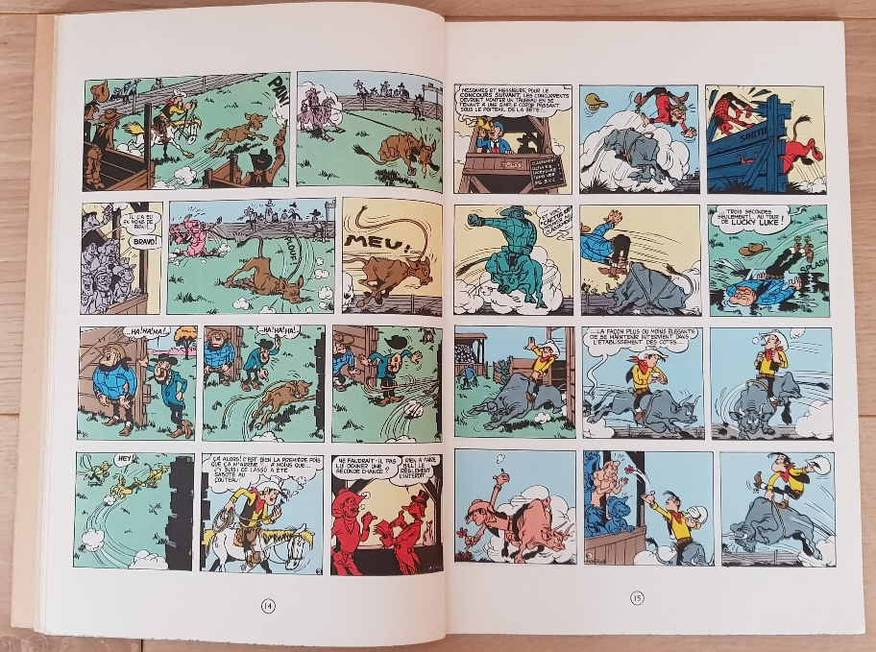
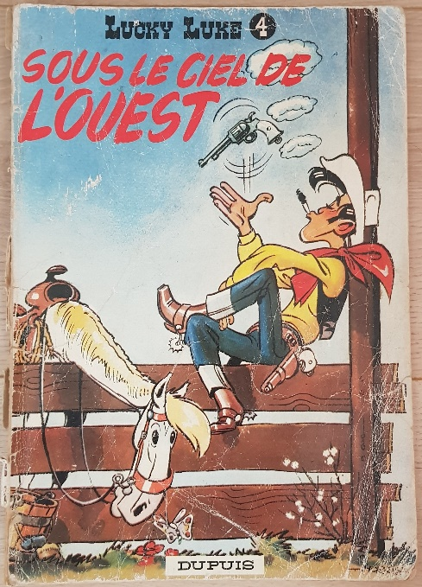
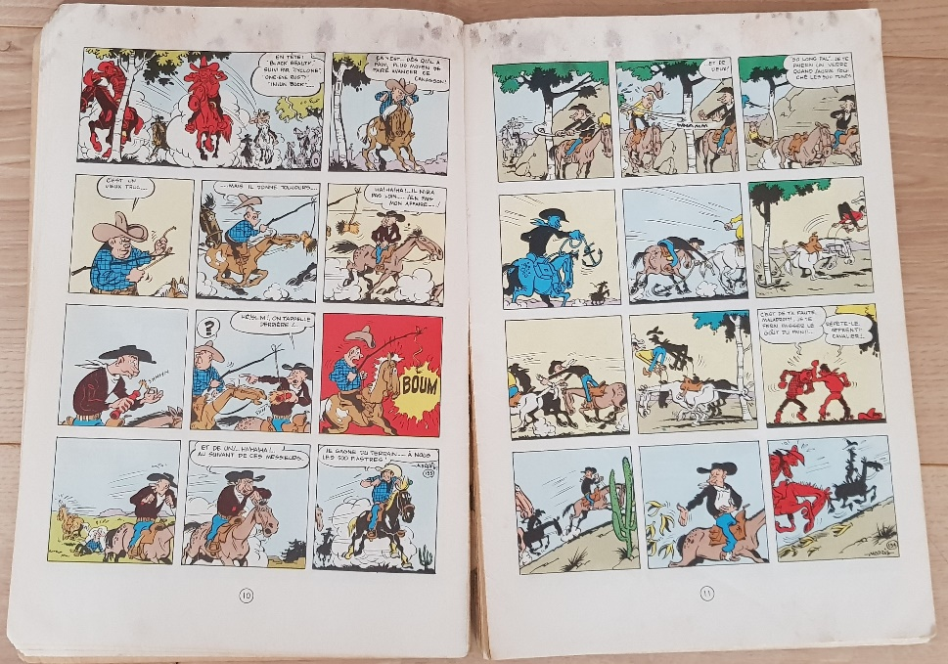
etatdelart-morris-1950-lucky-luke-2-1952-lucky-luke-4
Très bon état
Mauvais état

Slide 5
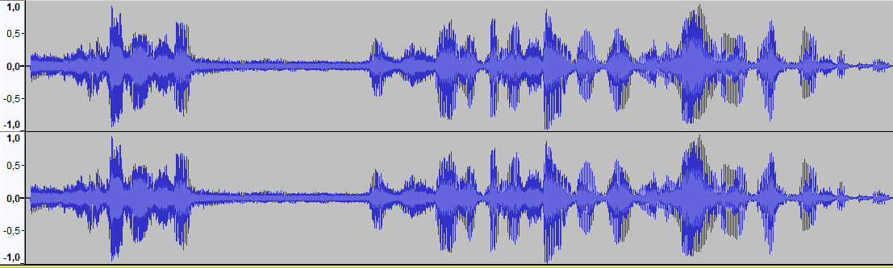
etatdelart-thebault-transcription
lwaʁ
ʃɛ
il
f
sɔ̃
a
vu
e
ʒvu
sʁe
ʁə
kɔ
nɛ
sɑ̃
də
bjɛ̃
vu
le
ɡaʁ
de
sɛt
fwa
Notes:
Transcription: « Ils sont à vous chef, et j’vous s’rai reconnaissant de bien les garder cette fois. »
Interprète: Jacques THEBAULT (1983 - 1991)
API: Alphabet Phonétique International: « il sɔ̃ a vu ʃɛf, e ʒvu sʁe ʁə.kɔ.nɛ.sɑ̃ də bjɛ̃ vu.lwaʁ le ɡaʁ.de sɛt fwa »

Slide 6
etatdelart-pustejovsky-2012-cycle-matter
2. ANNOTATE
3. TRAIN
1. MODELIZE
4. TEST
6. REVISE
5. EVALUATE

Slide 7
etatdelart-pustejovsky-2012-cycle-matter-mama-tt
2. ANNOTATE
3. TRAIN
1. MODELIZE
4. TEST
6. REVISE
5. EVALUATE

Slide 8
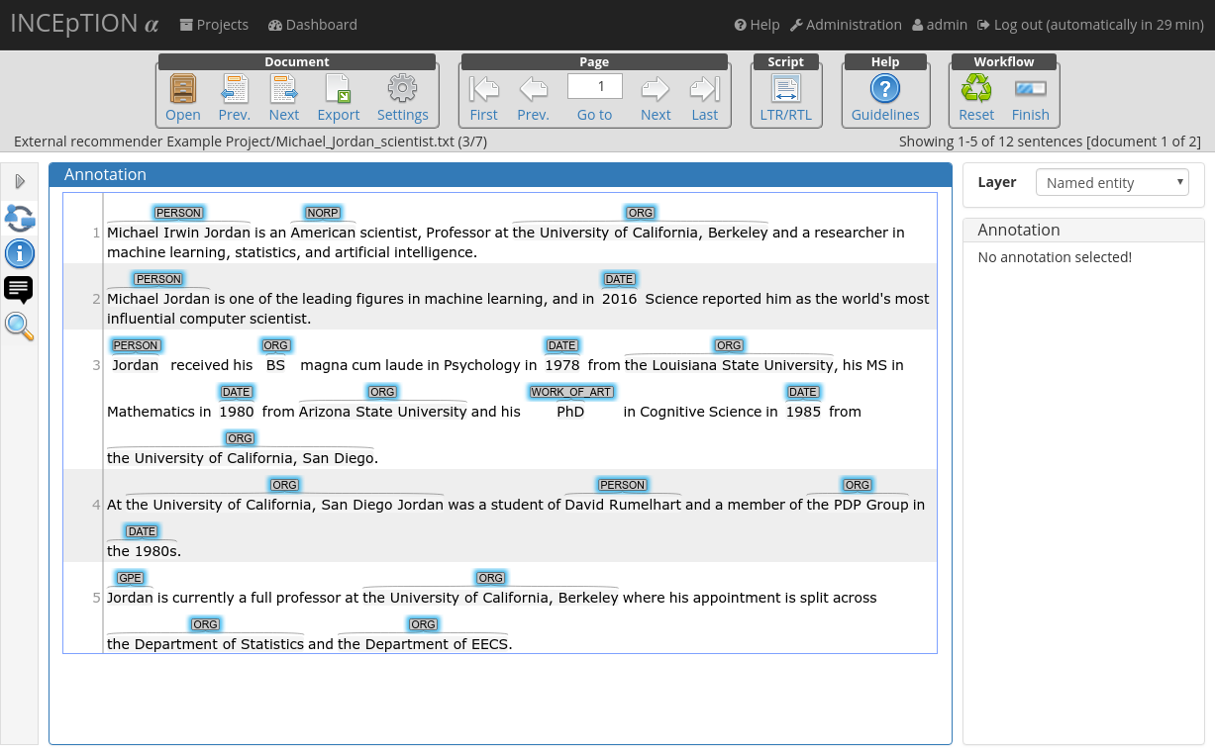
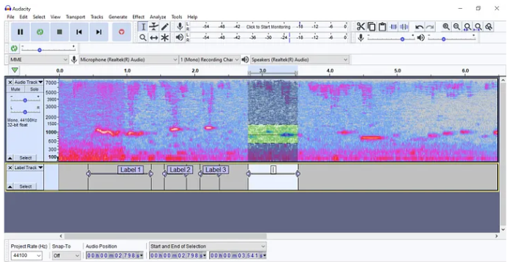
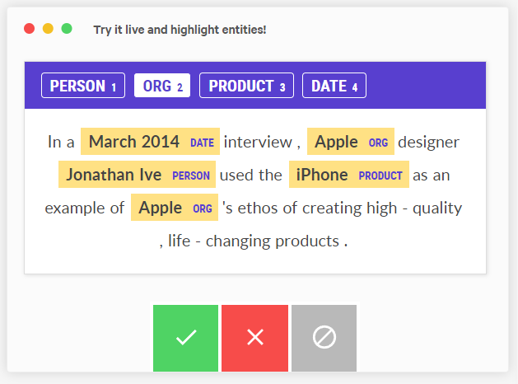
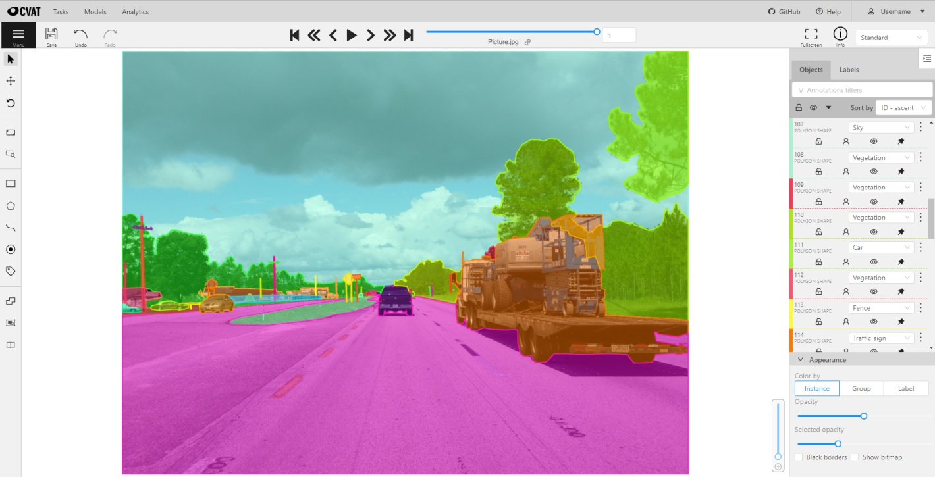
etatdelart-logiciel-exemples
(1)
(3)
(2)
(4)

Slide 9
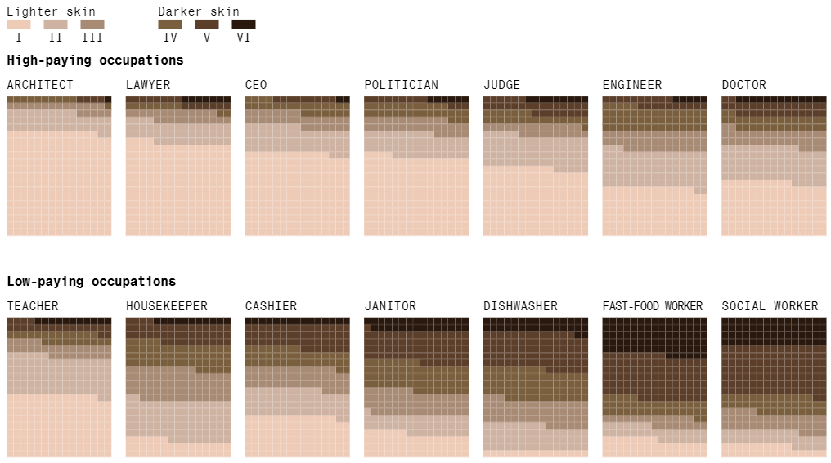
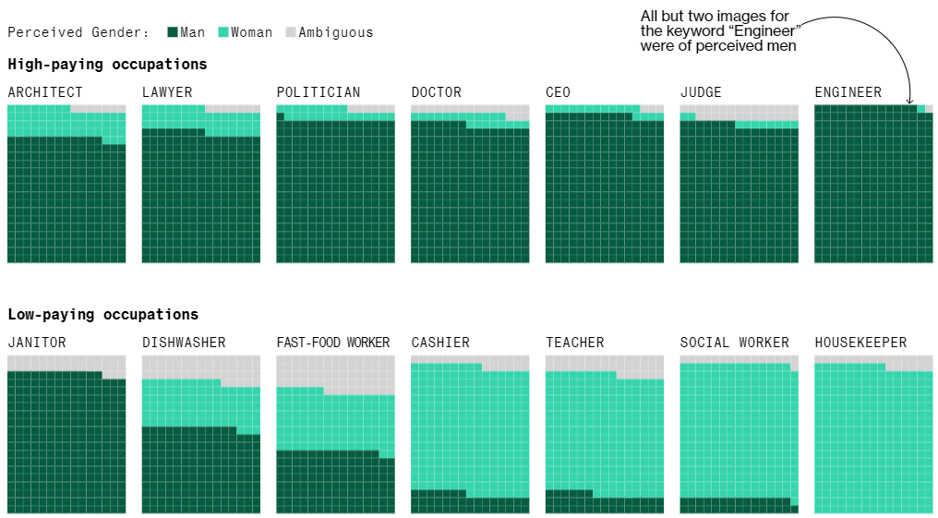
etatdelart-nicoletti-bass-2023
(1)
(2)

Slide 10



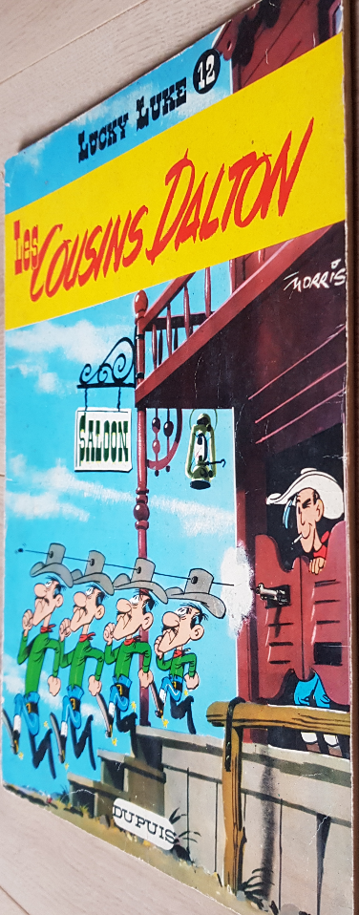
etatdelart-morris-1958-lucky-luke-12-bruits
(1)
(2)
(3)
(4)

Slide 11
interactive-clustering-architecture-sequentielle
Données
brutes
Clustering Interactif
Données
annotées
Echantillonnage de contraintes
Annotation de contraintes
Clustering sous contraintes
ok ?

Slide 12
interactive-clustering-architecture-sequentielle-v2
Clustering Interactif
Echantillonnage de contraintes
Annotation de contraintes
Données
brutes
Clustering sous contraintes
ok ?
Données
annotées

Slide 13
interactive-clustering-architecture-parallele-v2
Clustering Interactif (version en parallèle)
Echantillonnage de contraintes
Données
brutes
Clustering sous contraintes
Annotation de contraintes
ok ?
Données
annotées

Slide 14
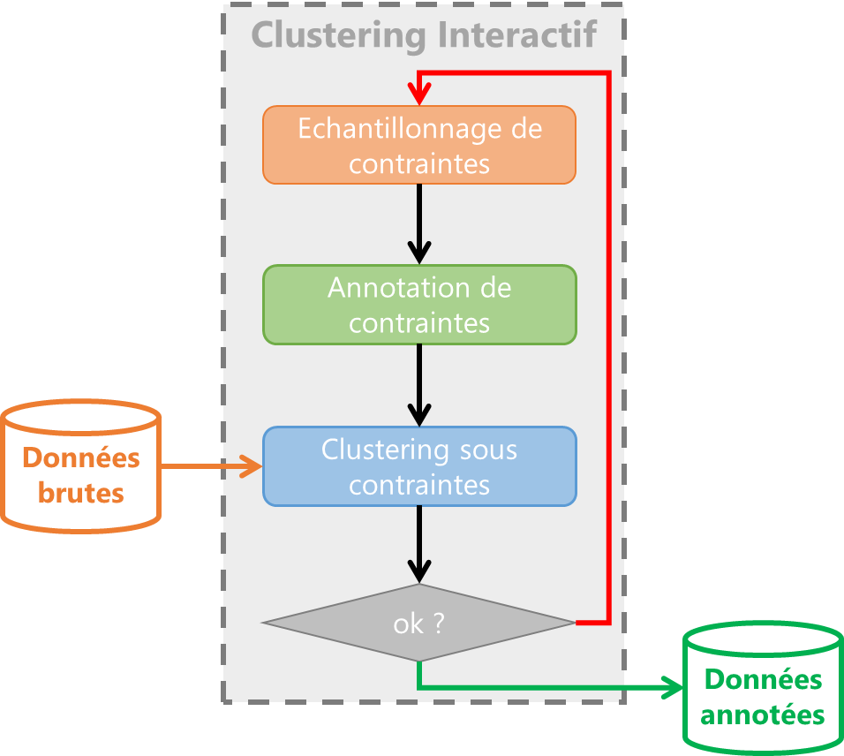
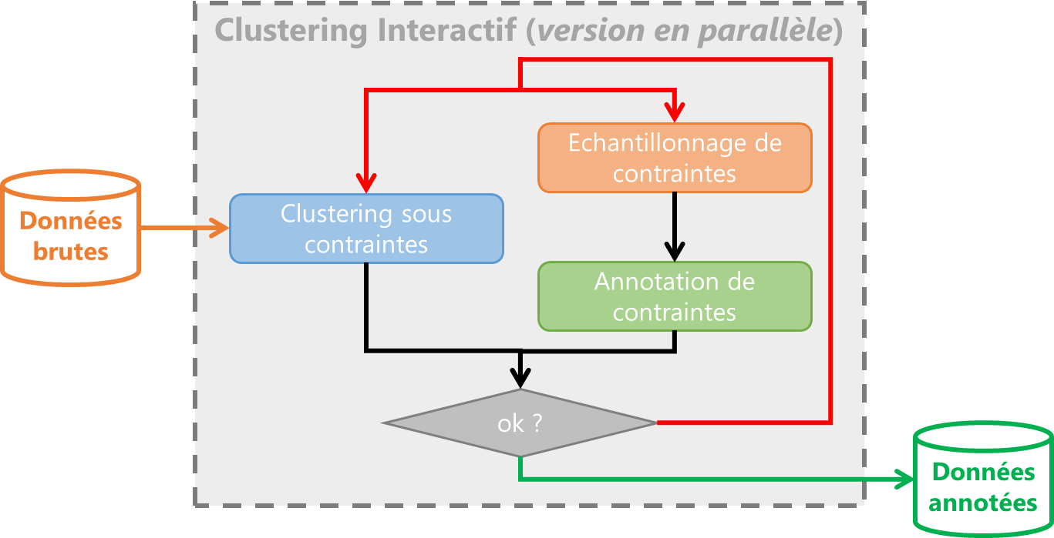
interactive-clustering-architecture-sequentielle-vs-parallele
(1)
(2)

Slide 15
example-dataset

Slide 16
example-clustering

Slide 17
example-sampling

Slide 18
example-constraints-transitivity-must-link
(a)
(b)
(c)

Slide 19
example-constraints-transitivity-cannot-link
(a)
(b)
(c)

Slide 20
example-constraints-transitivity
(1)
(2)
(a)
(a)
(b)
(b)
(c)
(c)
(3)
(4)
(a)
!
(b)
(c)

Slide 21
example-constraints-components

Slide 22
example-constraints-conflict
(a)
!
(b)
(c)

Slide 23
example-constraints

Slide 24
example-constrained-clustering

Slide 25
example-iteration-clustering-interatif
(1)
(2)
(3)
(4)
(5)
Initialisation
Itération 1

Slide 26
example-accord-annotation-clustering
(1)
(2)

Slide 27
hypotheses-00-empty
performance
(vmeasure)
vérité terrain
itérations
(nb annotations)

Slide 28
hypotheses-00-default
performance
(vmeasure)
vérité terrain
?
Clustering Interactif
itérations
(nb annotations)

Slide 29
hypotheses-01-efficacite
performance
(vmeasure)
vérité terrain
(1) Efficacité
(convergence)
itérations
(nb annotations)

Slide 30
hypotheses-02-efficience
performance
(vmeasure)
vérité terrain
(2) Efficience
(optimisation)
(1) Efficacité
(convergence)
itérations
(nb annotations)

Slide 31
hypotheses-03-couts
performance
(vmeasure)
vérité terrain
(2) Efficience
(optimisation)
(1) Efficacité
(convergence)
itérations
(nb annotations)
(3) Coûts
(temps nécessaire)

Slide 32
hypotheses-04-pertinence
performance
(vmeasure)
vérité terrain
(2) Efficience
(optimisation)
(1) Efficacité
(convergence)
(4) Pertinence
(valeur métier)
itérations
(nb annotations)
(3) Coûts
(temps nécessaire)

Slide 33
hypotheses-05-rentabilite
performance
(vmeasure)
vérité terrain
(2) Efficience
(optimisation)
(1) Efficacité
(convergence)
(4) Pertinence
(valeur métier)
(5) Rentabilité
(bénéfices vs coûts)
itérations
(nb annotations)
(3) Coûts
(temps nécessaire)

Slide 34
hypotheses-06-robustesse
performance
(vmeasure)
vérité terrain
(2) Efficience
(optimisation)
(1) Efficacité
(convergence)
(6) Robustesse
(erreurs simulées)
(4) Pertinence
(valeur métier)
(5) Rentabilité
(bénéfices vs coûts)
itérations
(nb annotations)
(3) Coûts
(temps nécessaire)

Slide 35
hypotheses-00-all
performance
(vmeasure)
vérité terrain
(2) Efficience
(optimisation)
(1) Efficacité
(convergence)
(6) Robustesse
(erreurs simulées)
(4) Pertinence
(valeur métier)
(5) Rentabilité
(bénéfices vs coûts)
itérations
(nb annotations)
(3) Coûts
(temps nécessaire)

Slide 36
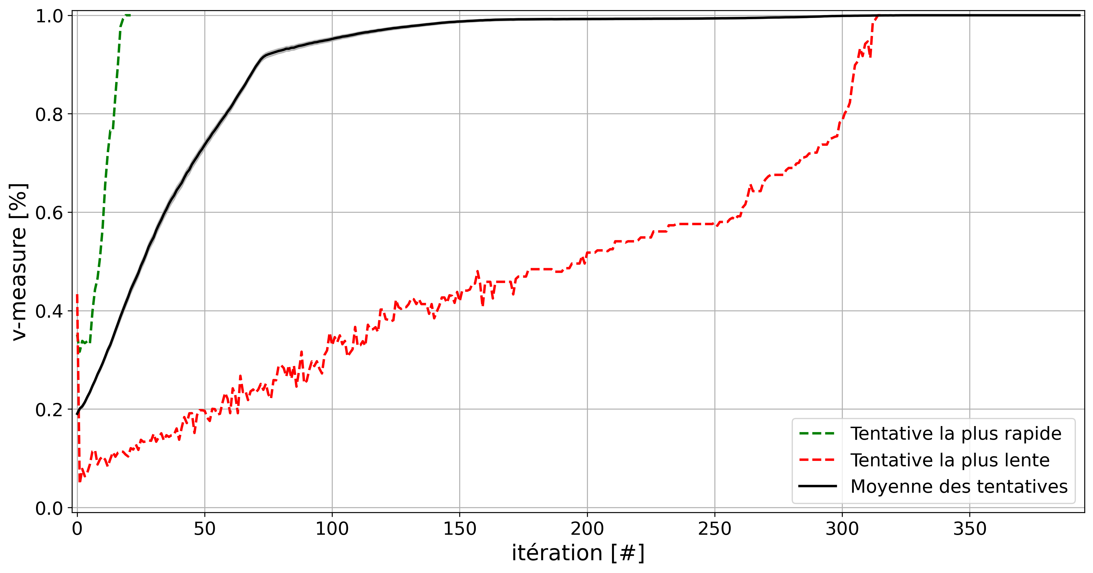
etude-efficacite-evolution-moyenne-0par-iteration

Slide 37
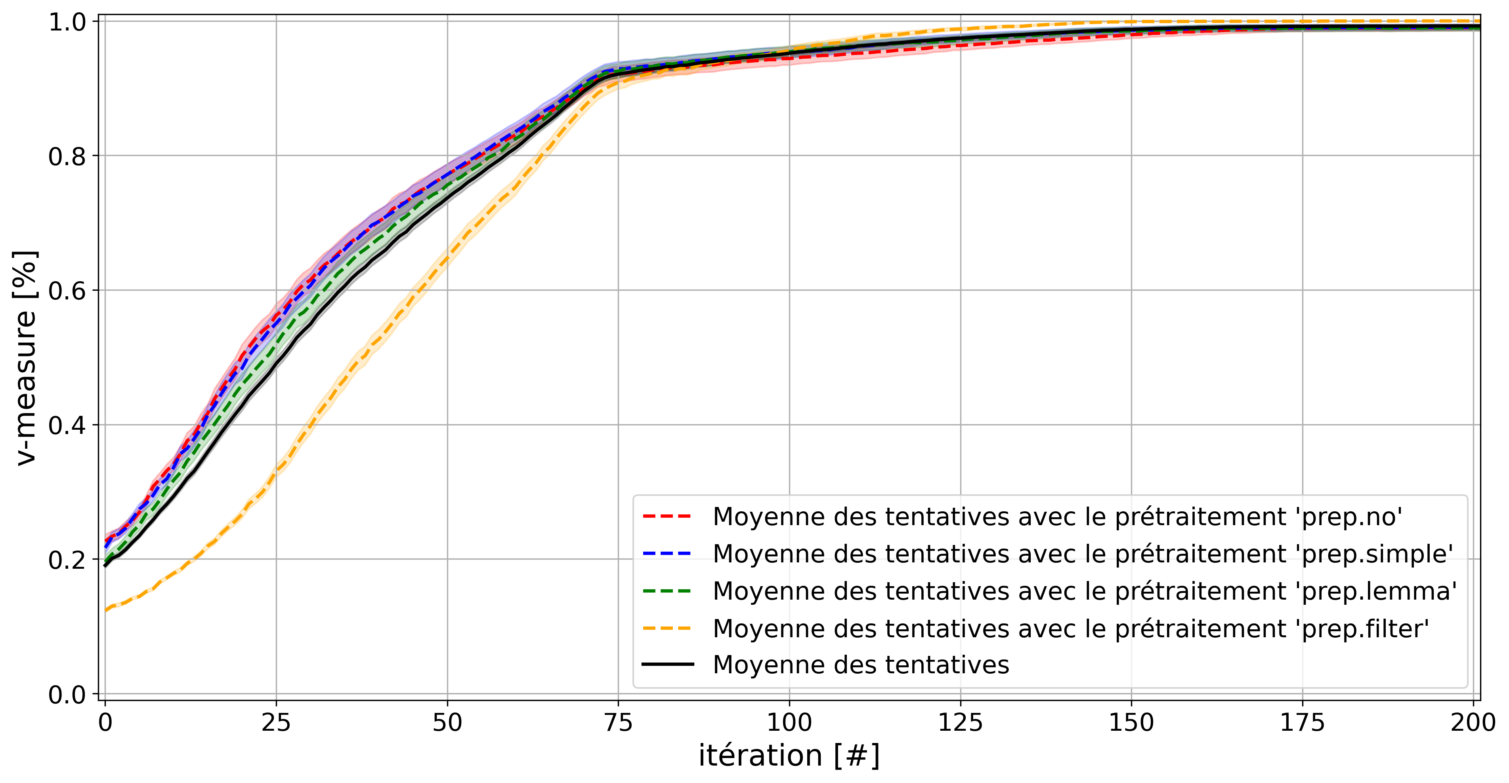
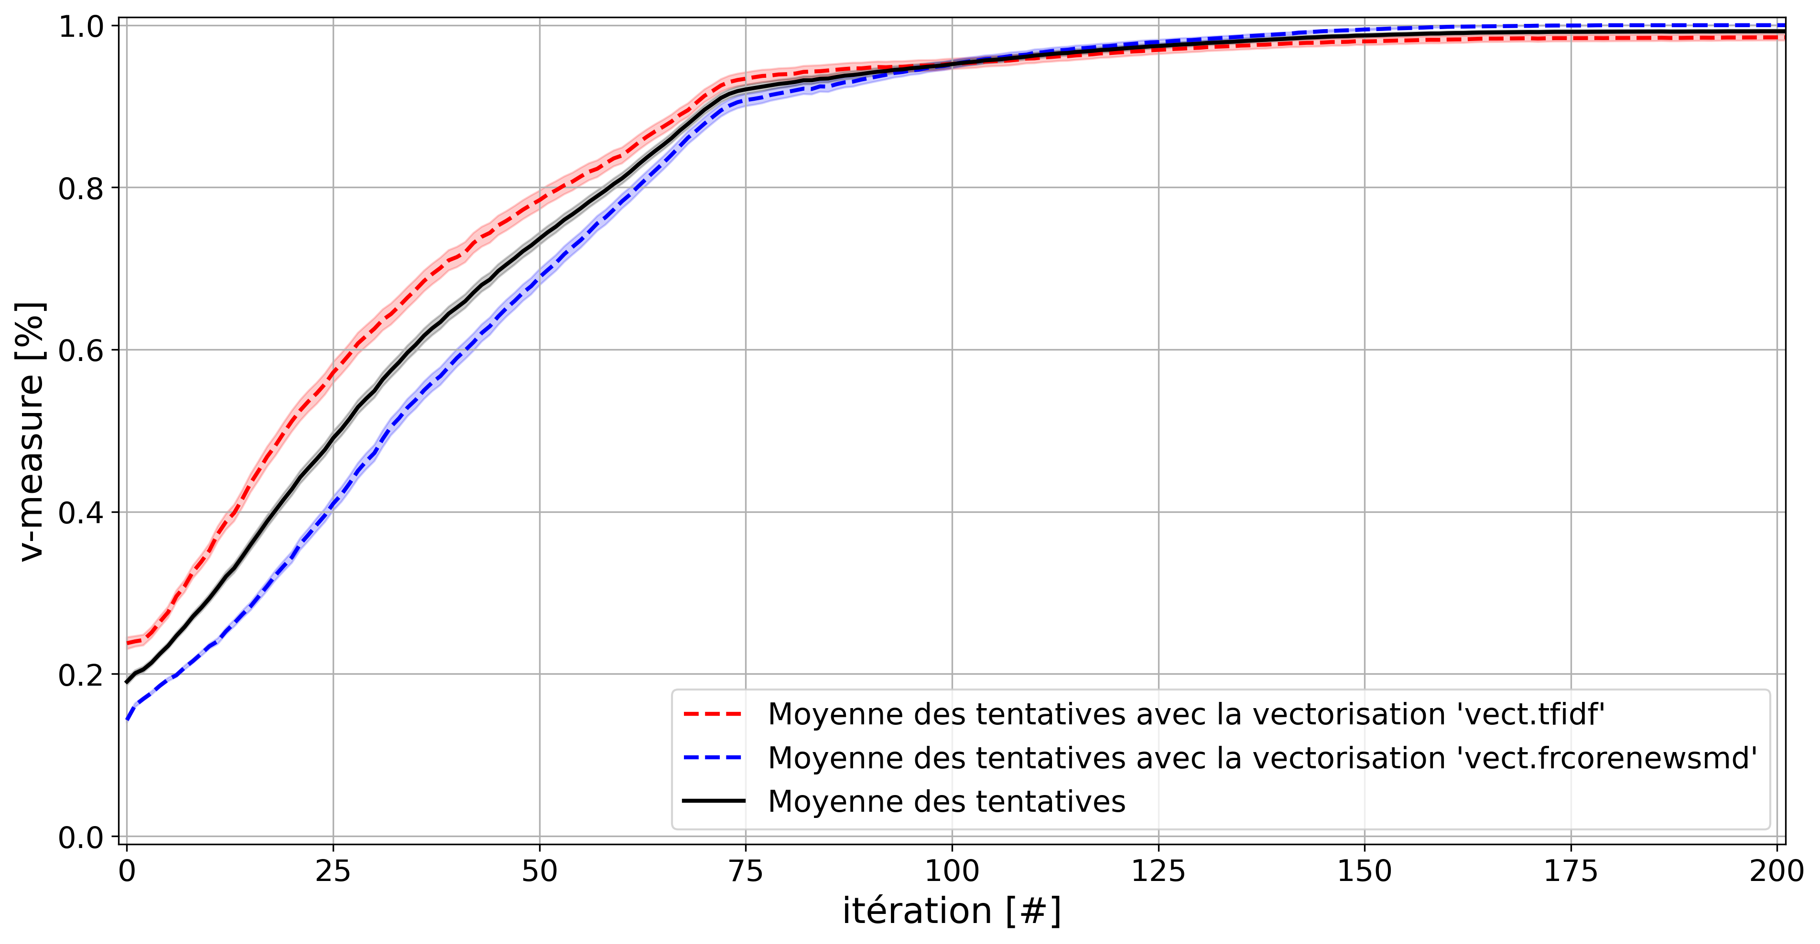
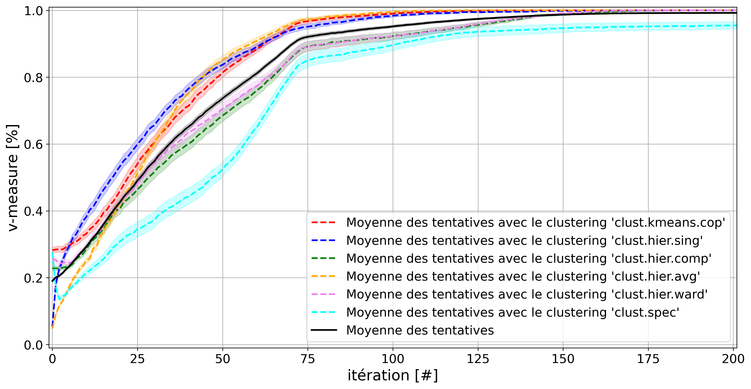
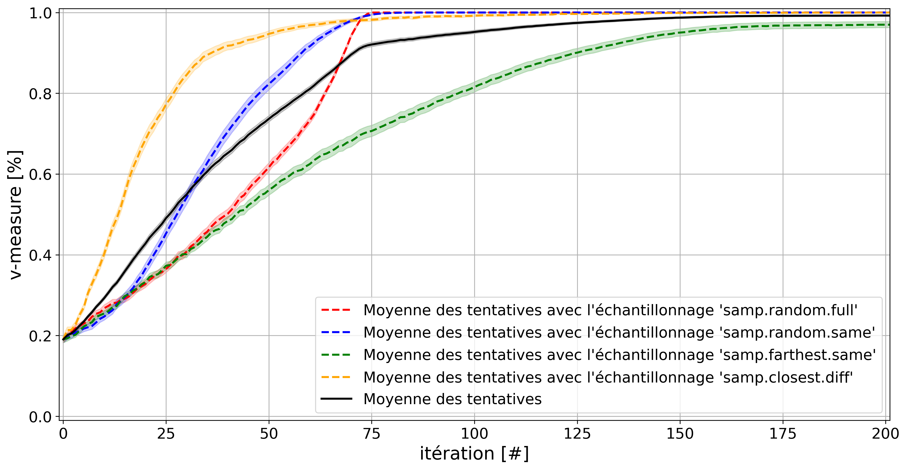
etude-efficacite-evolution-moyenne-par-iteration-par-facteur
(1)
(2)
(3)
(4)

Slide 38
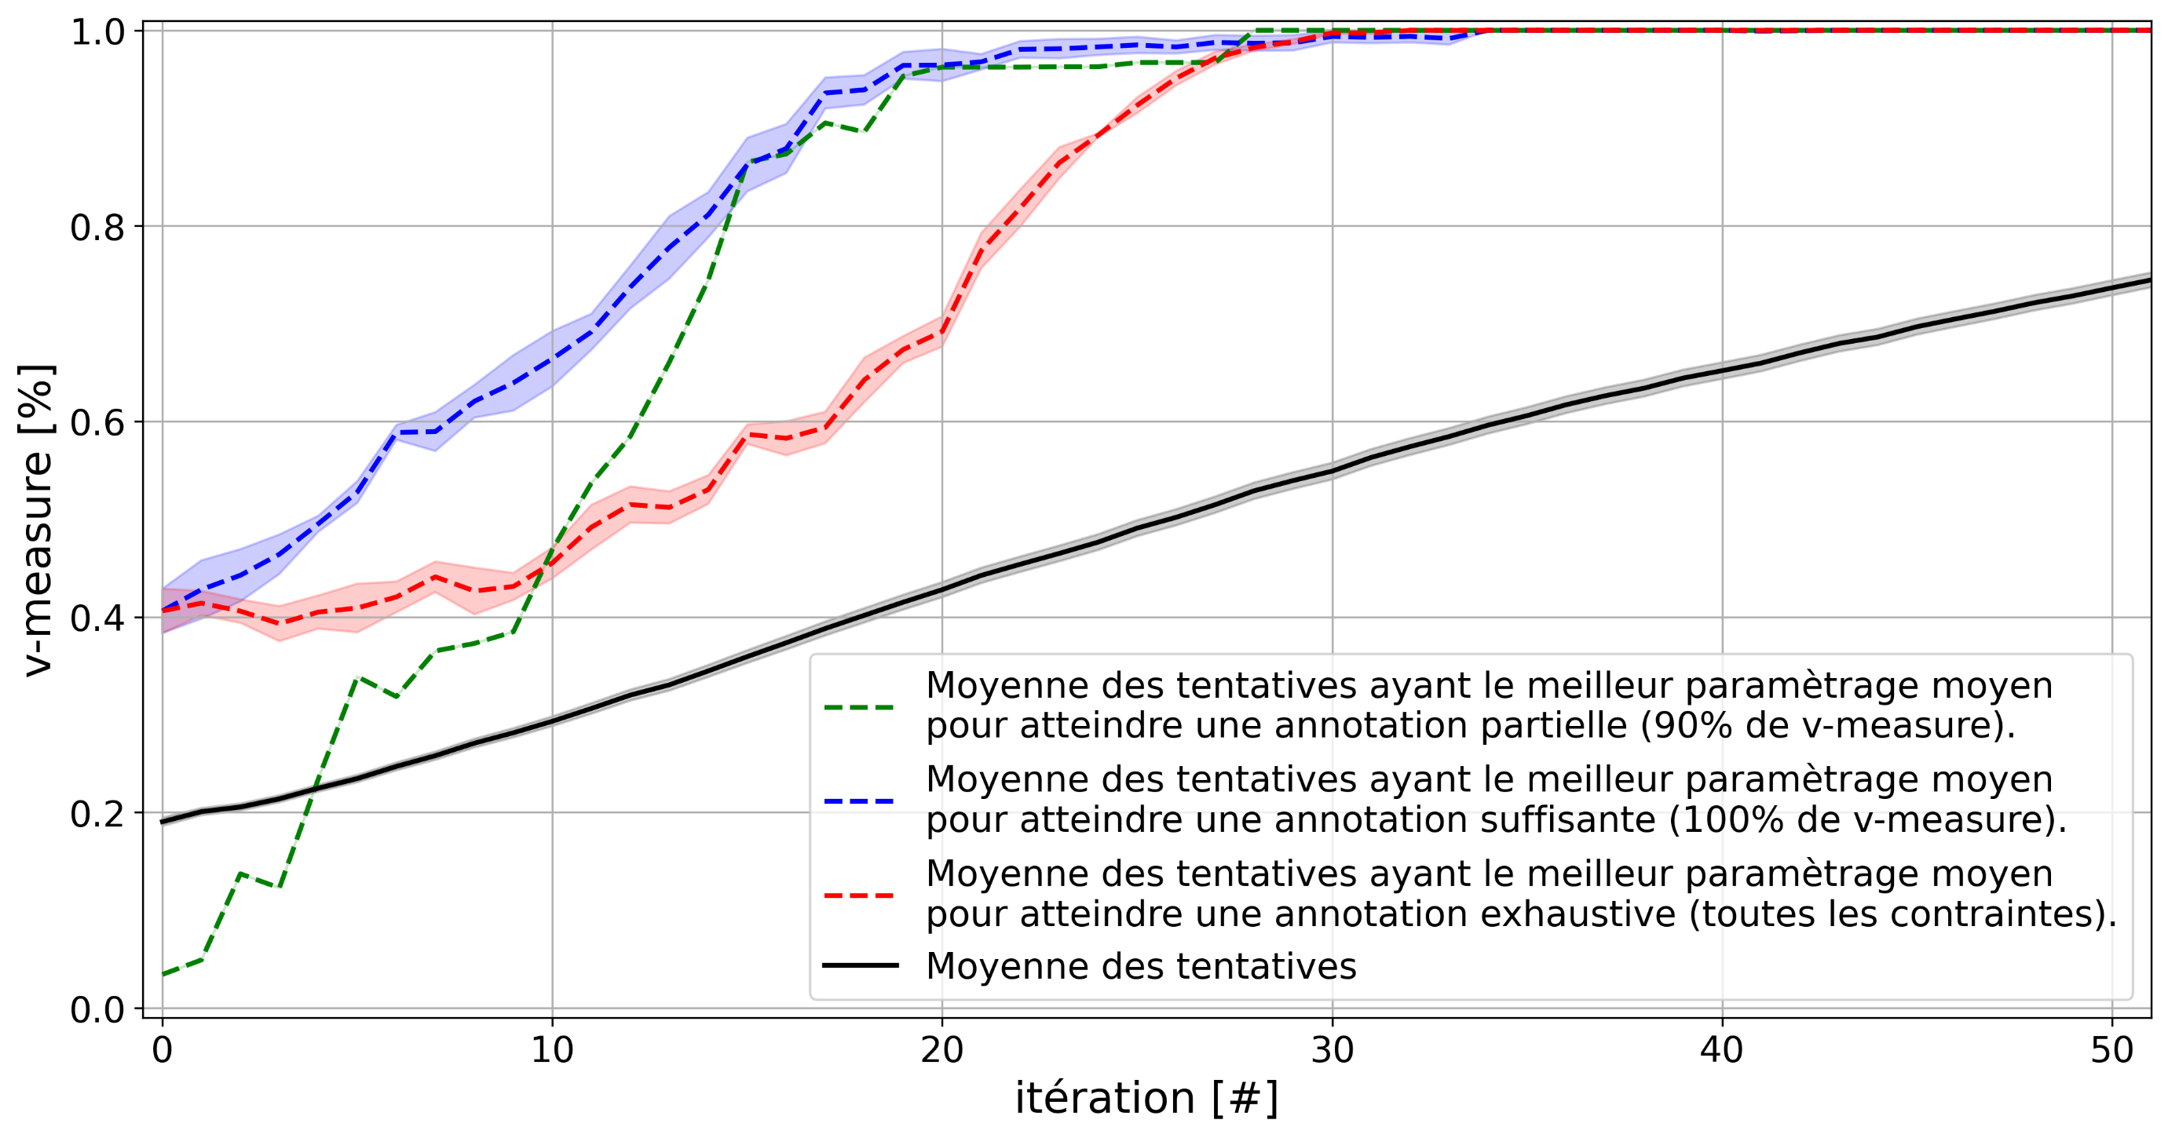
etude-efficacite-evolution-moyenne-5best-par-iteration

Slide 39
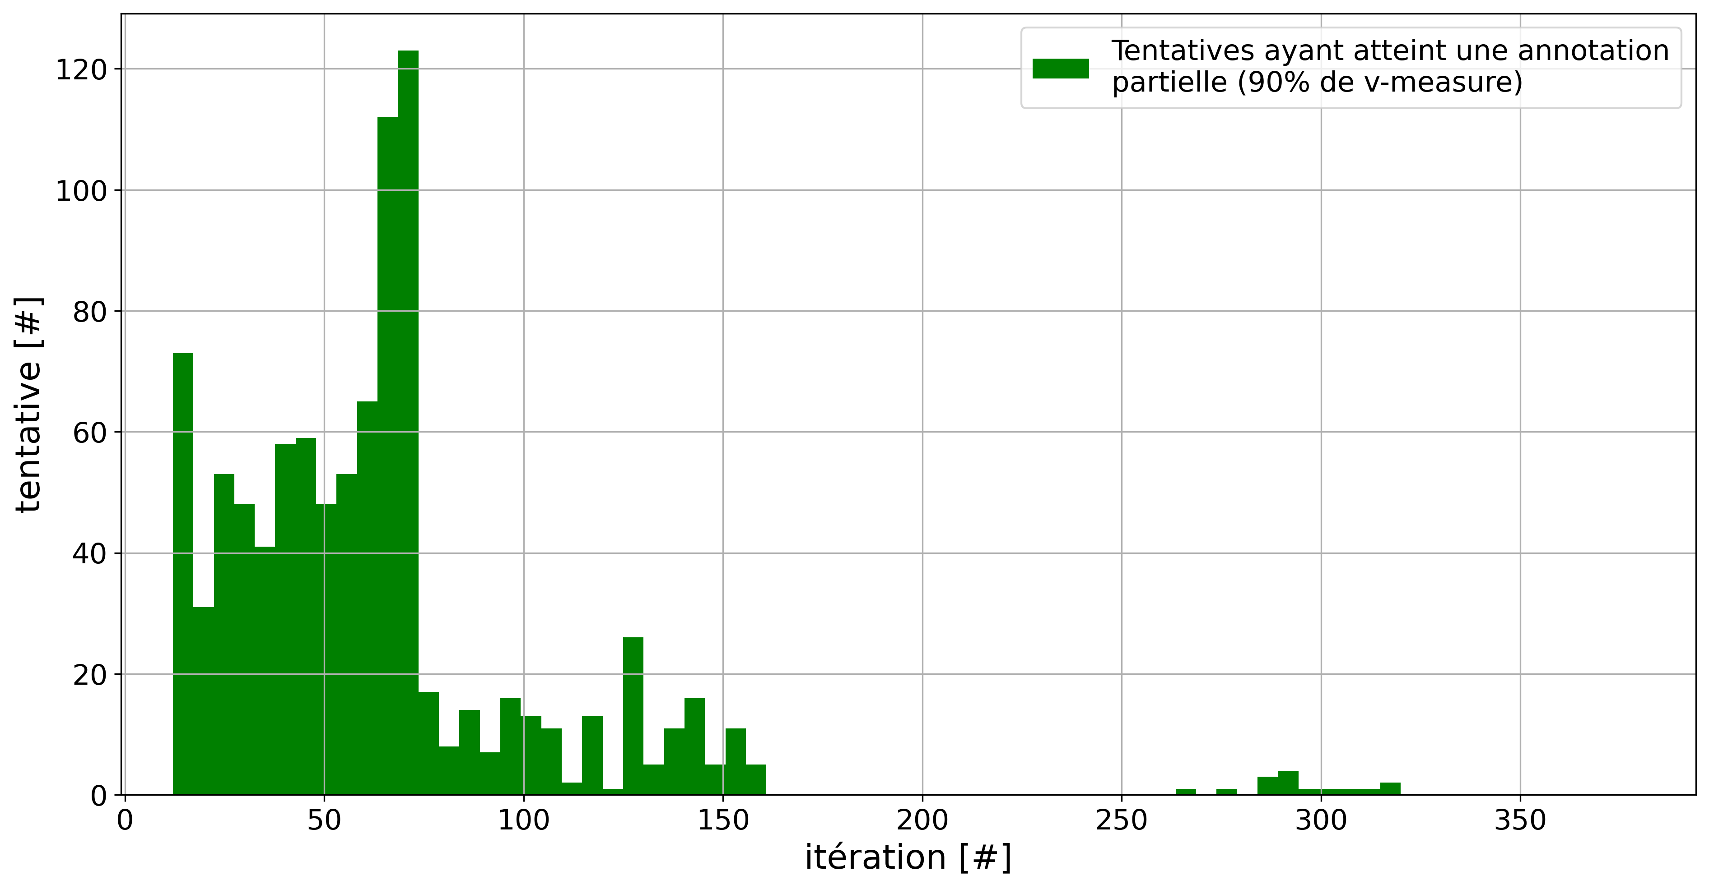
etude-efficience-histogramme-annotation-partielle

Slide 40
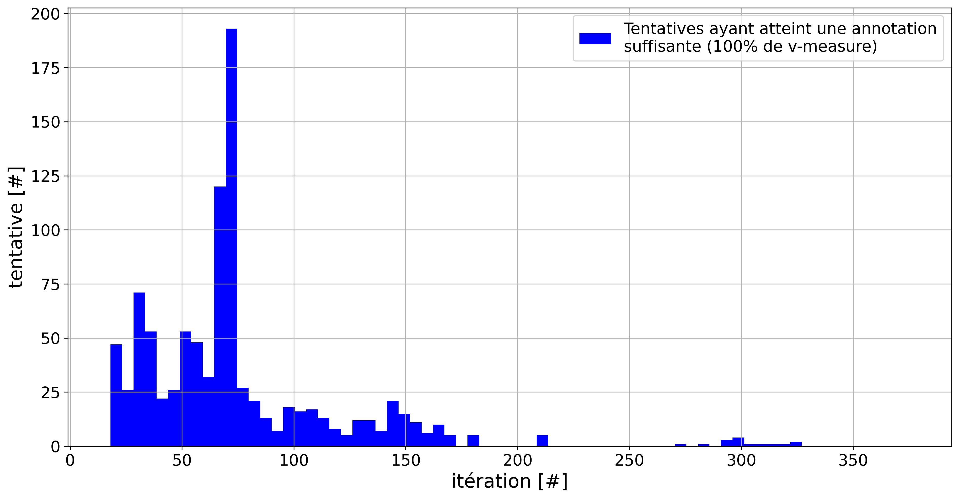
etude-efficience-histogramme-annotation-suffisante

Slide 41
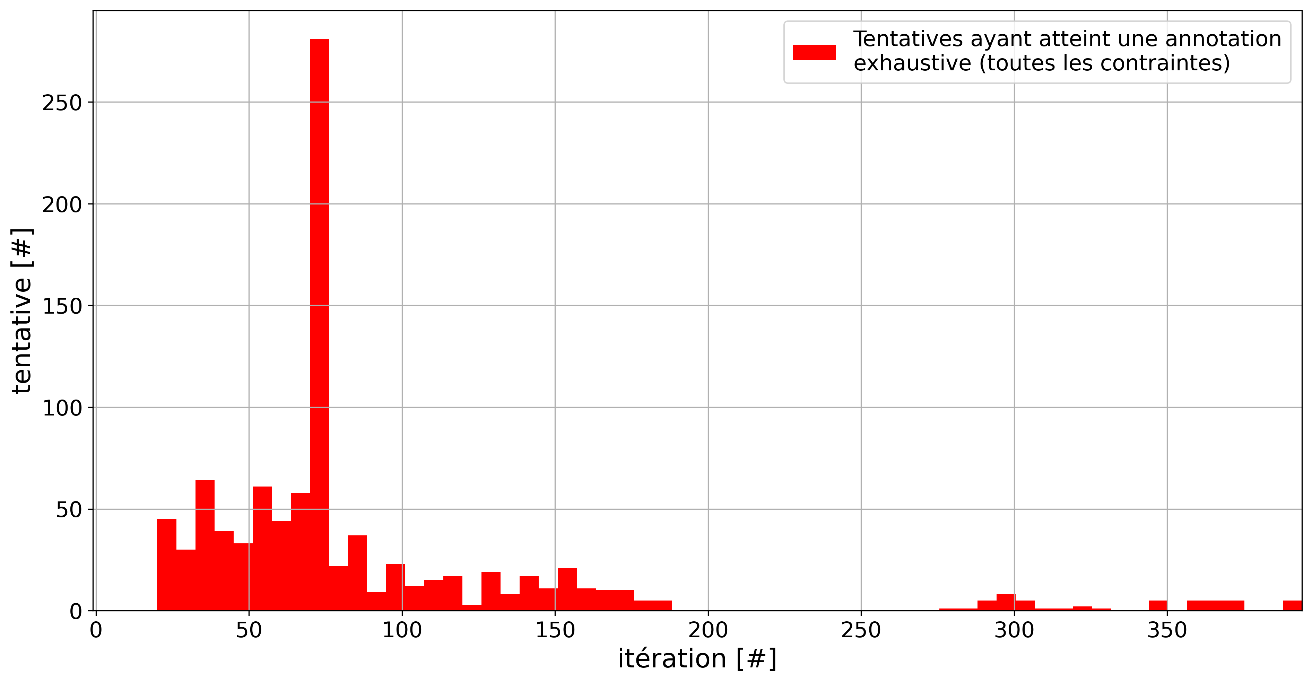
etude-efficience-histogramme-annotation-exhaustive

Slide 42
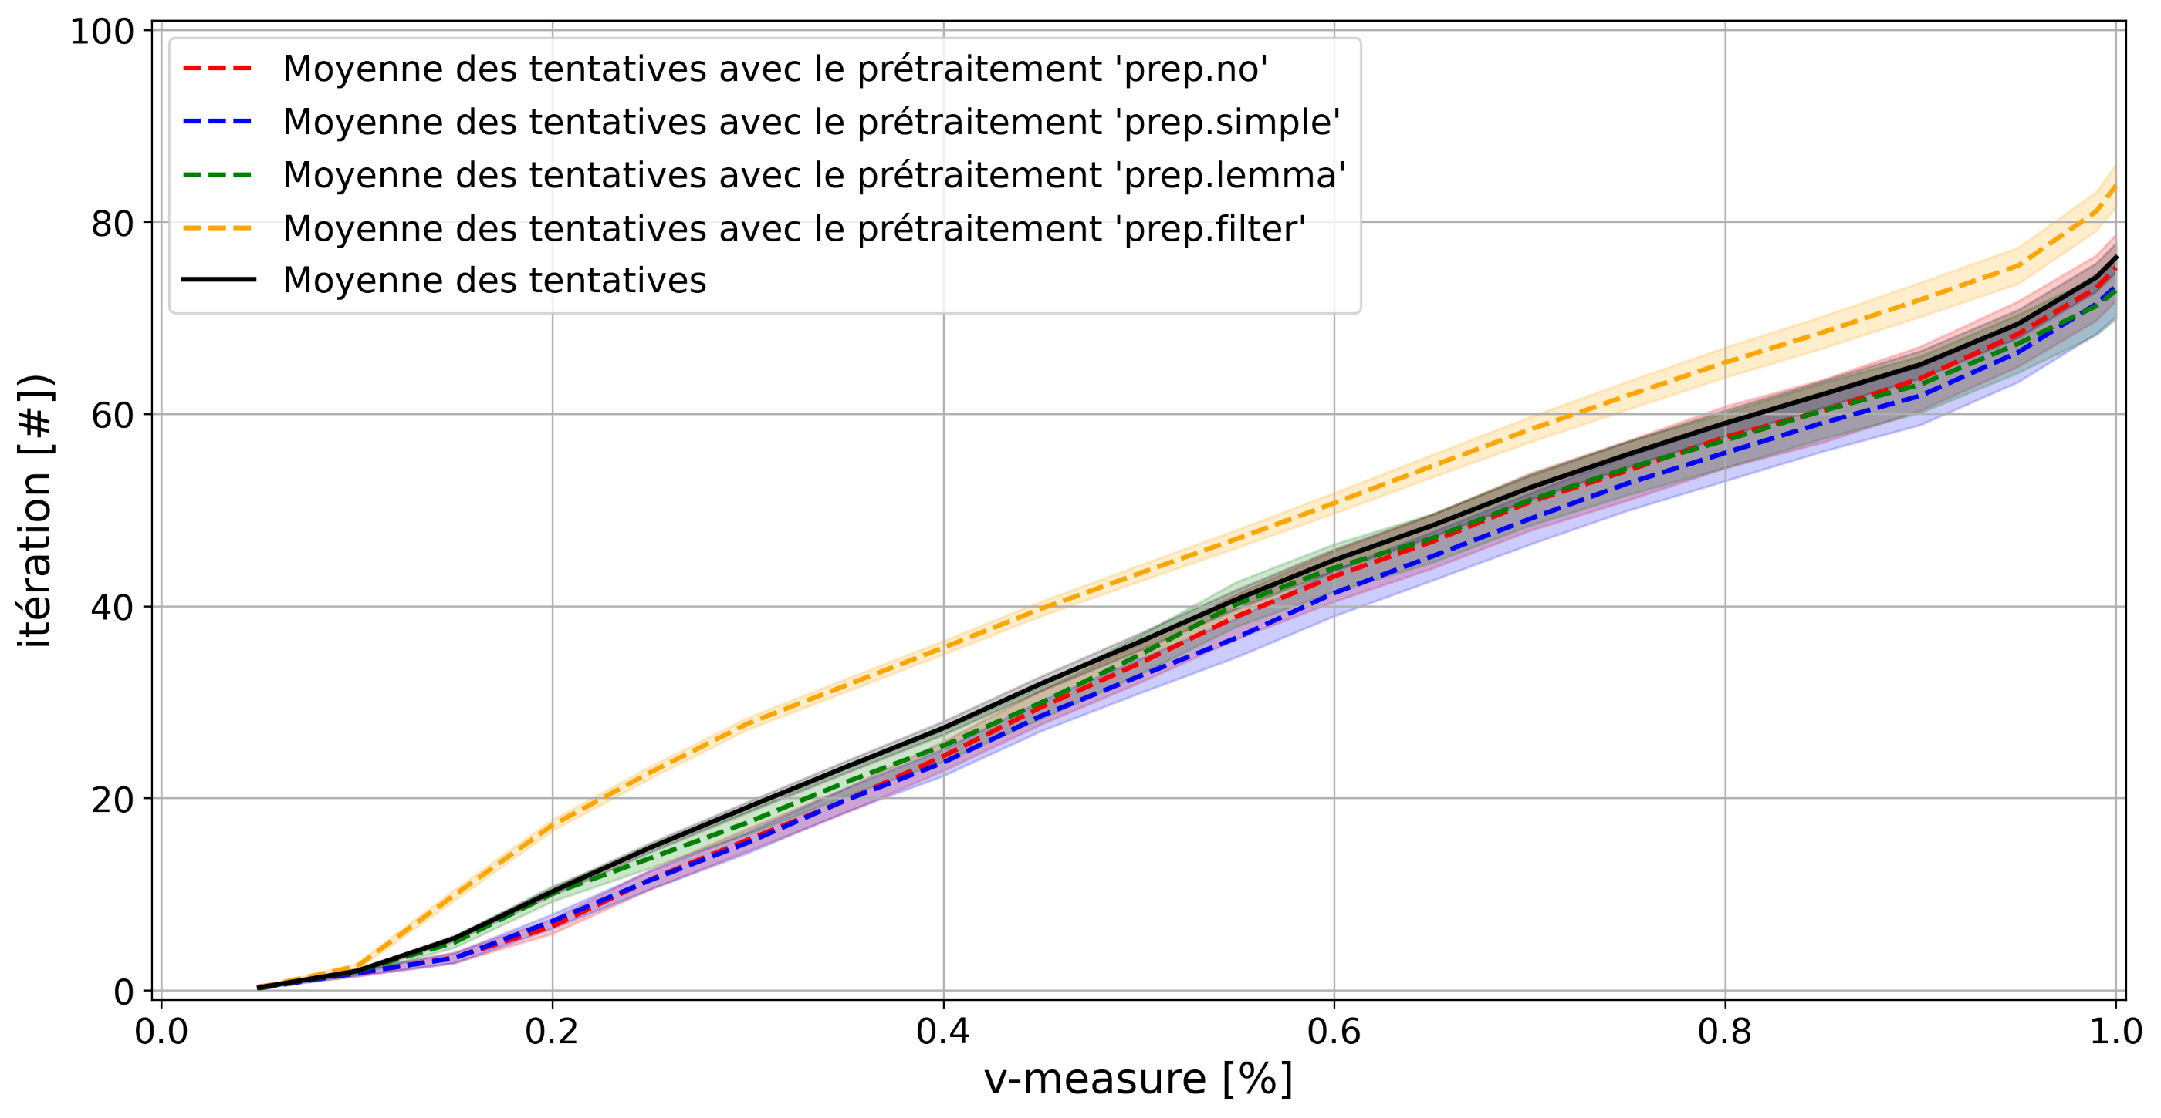
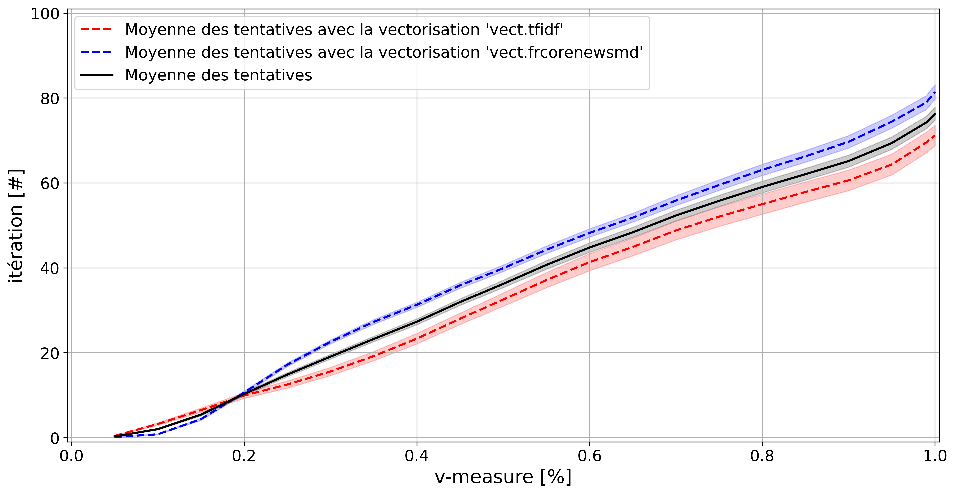
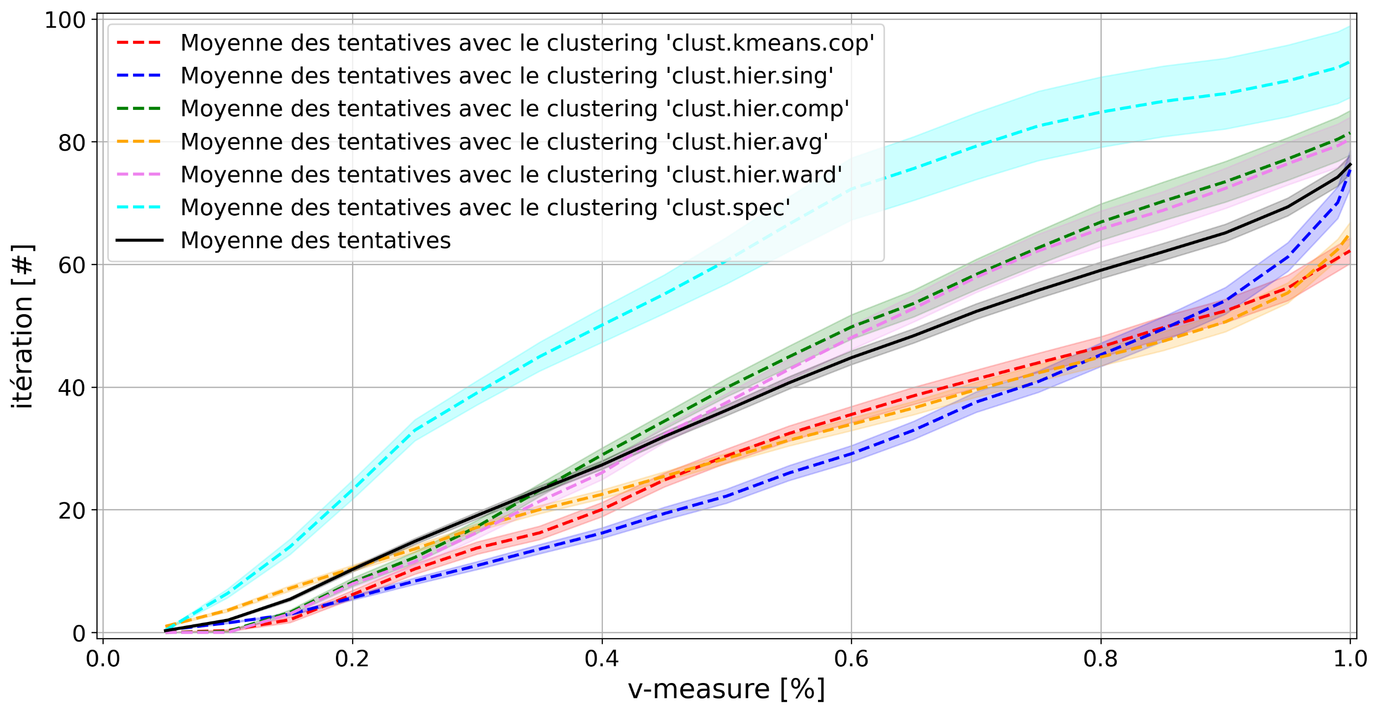
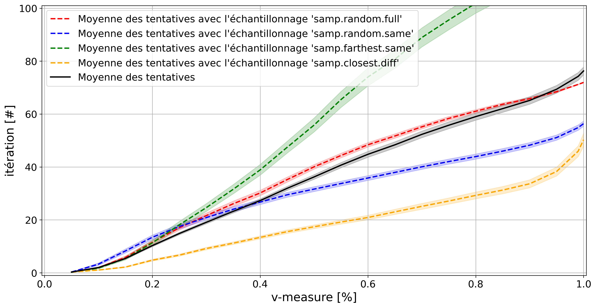
etude-efficience-evolution-moyenne-par-vmeasure-par-facteur
(1)
(2)
(3)
(4)

Slide 43
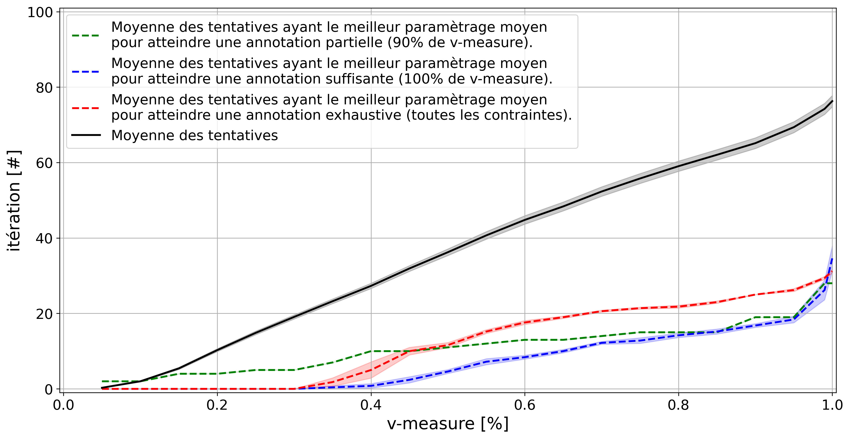
etude-efficacite-evolution-moyenne-5best-par-vmeasure

Slide 44
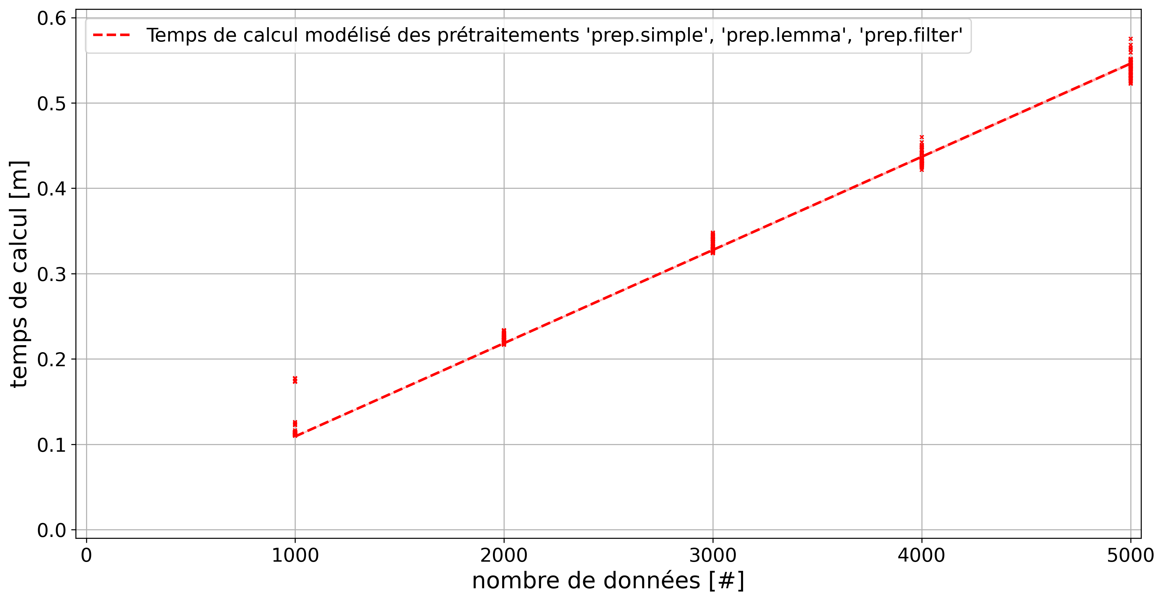
etude-temps-calcul-modelisation-1prep

Slide 45
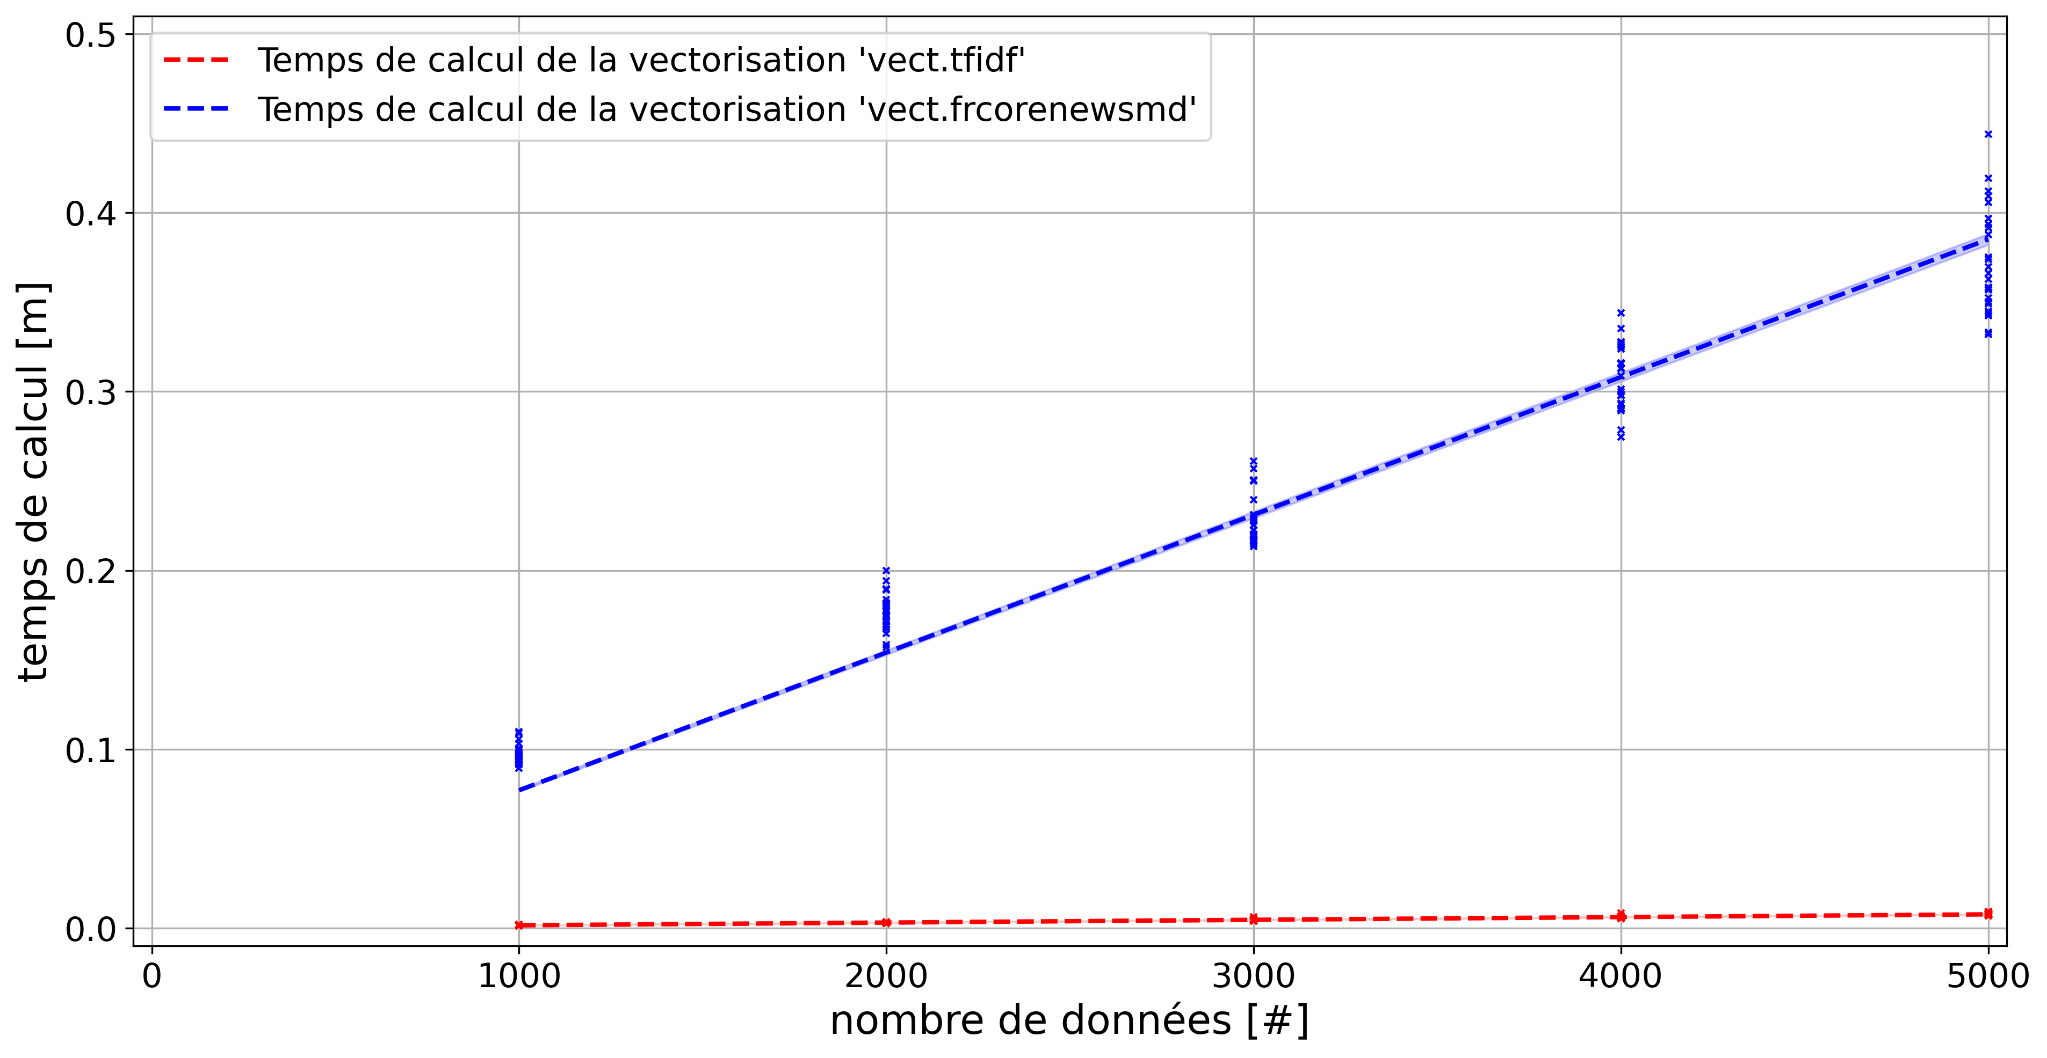
etude-temps-calcul-modelisation-2-vect

Slide 46
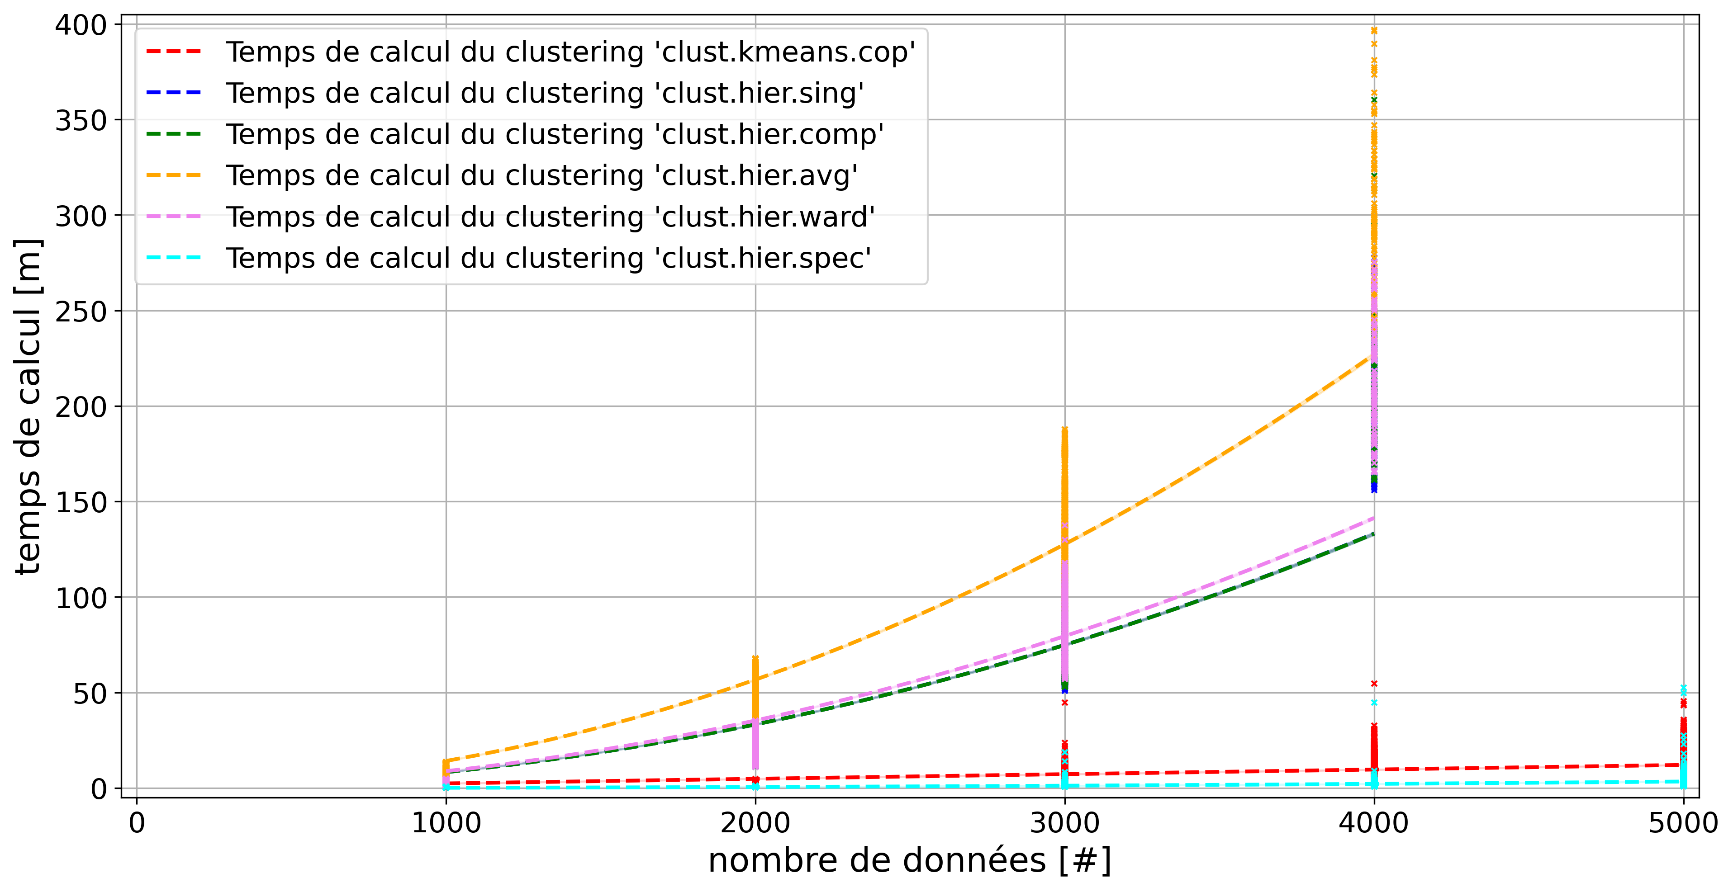
etude-temps-calcul-modelisation-3-clust

Slide 47
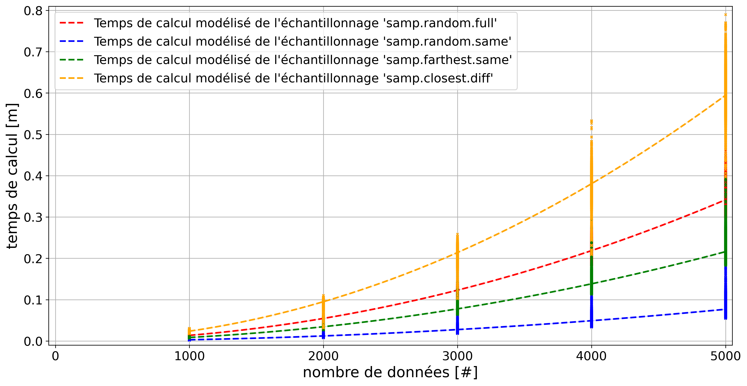
etude-temps-calcul-modelisation-4-samp

Slide 48
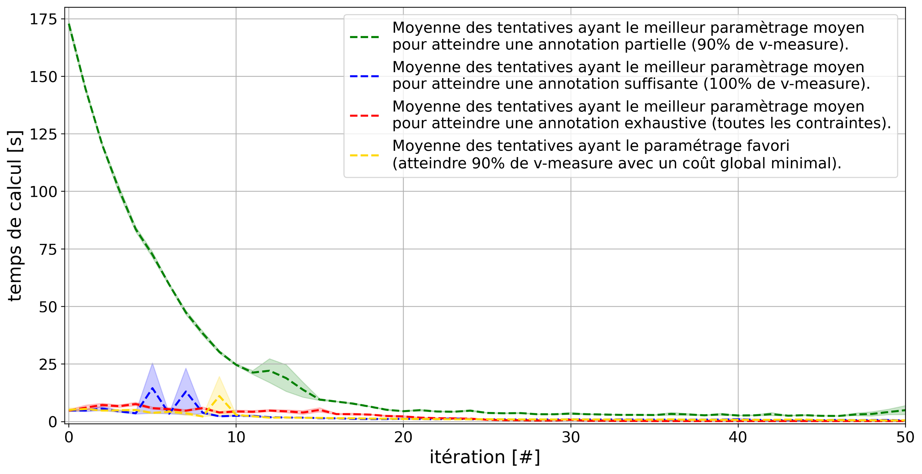
etude-temps-calcul-evolution-moyenne-5best-par-iteration

Slide 49
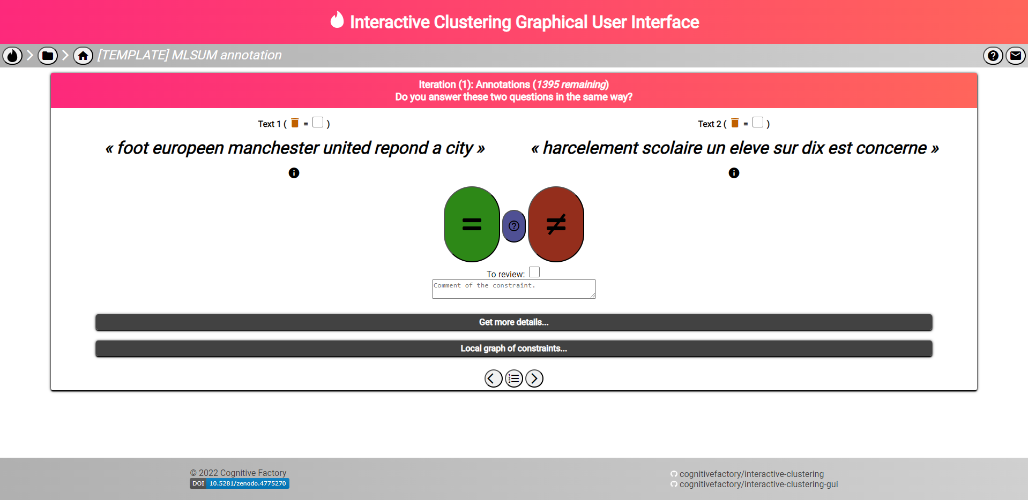
etude-temps-annotation-0application-annotation

Slide 50
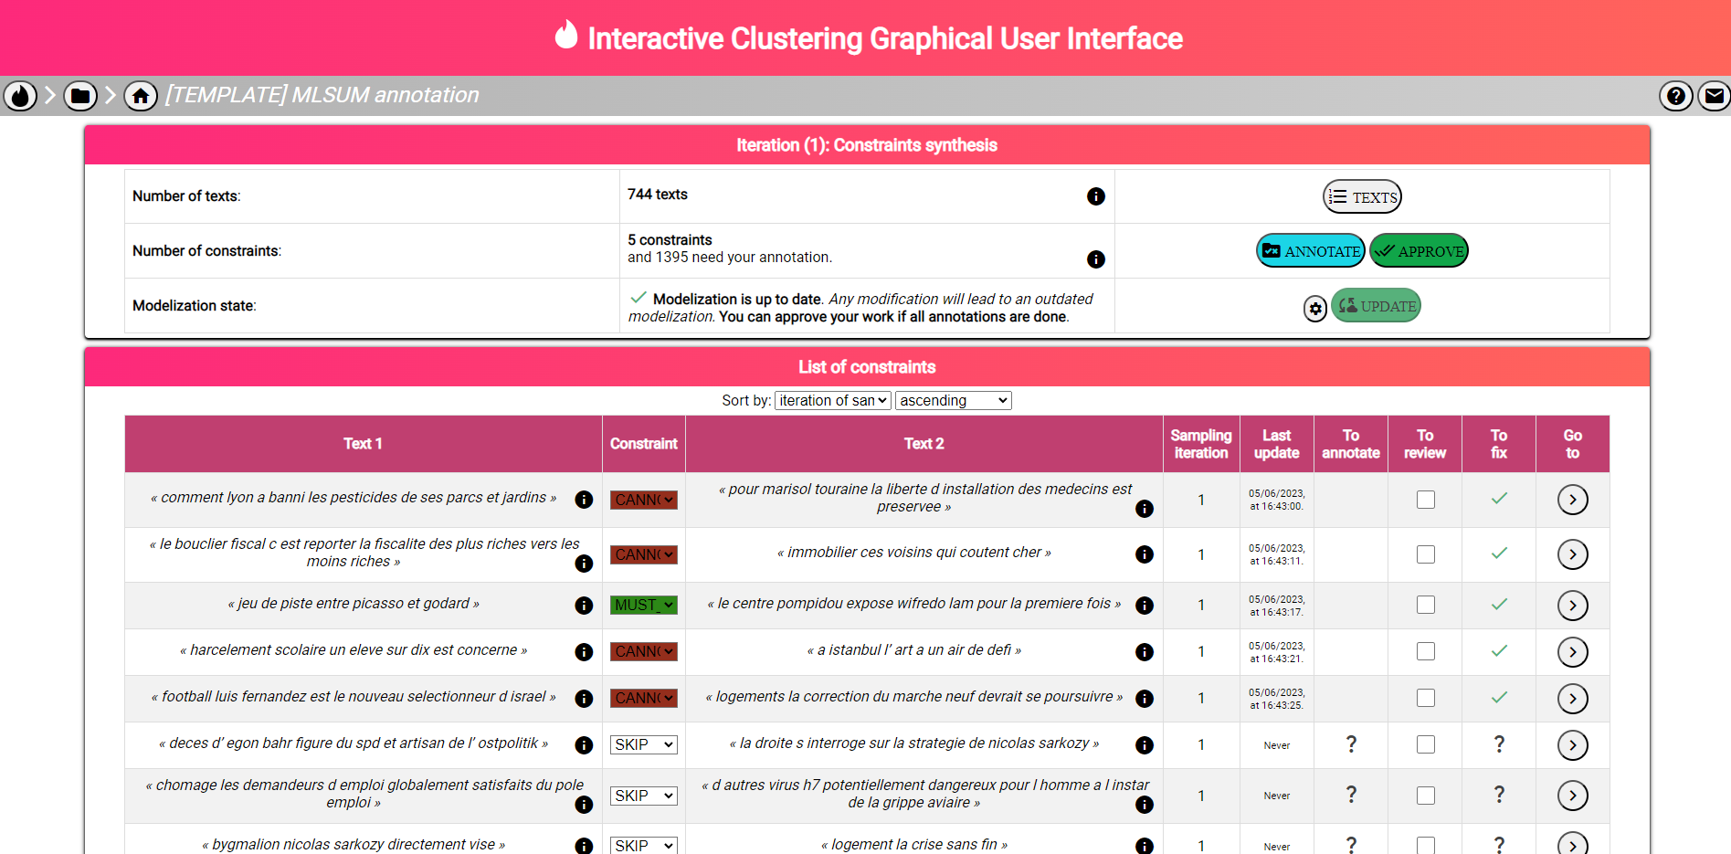
etude-temps-annotation-0application-liste-contraintes

Slide 51
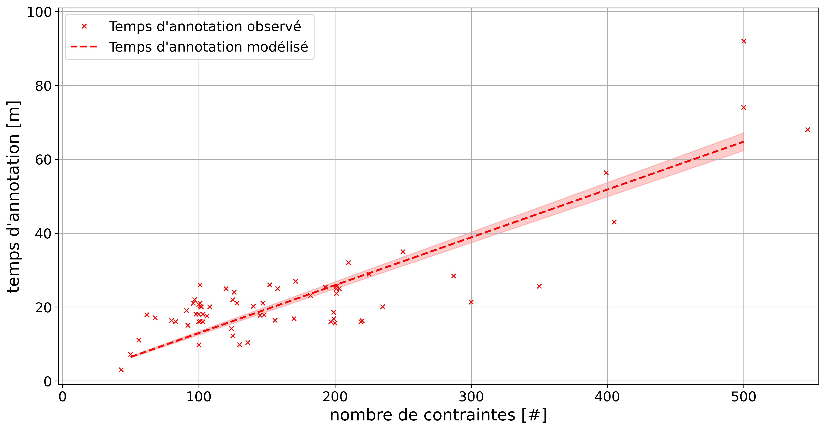
etude-temps-annotation-1-modelisation-temps

Slide 52
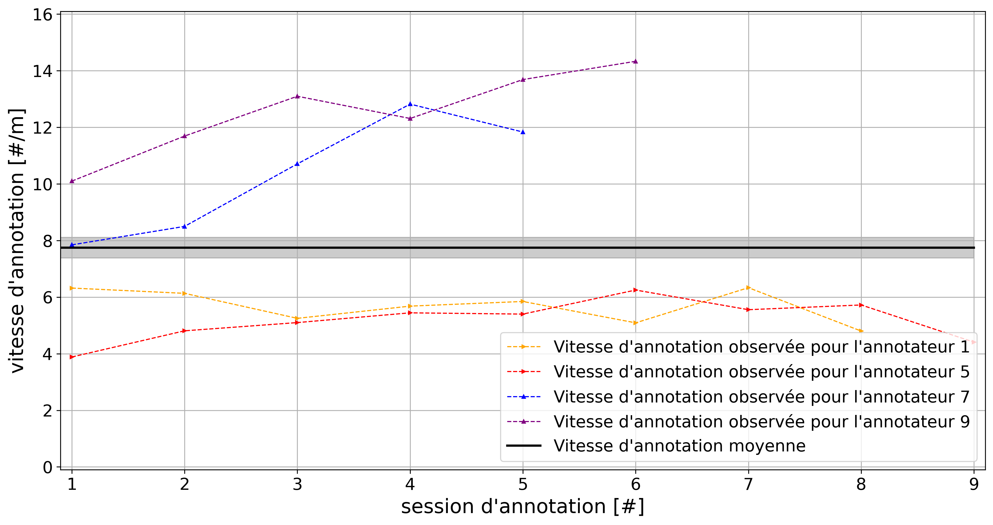
etude-temps-annotation-3-etude-de-cas

Slide 53
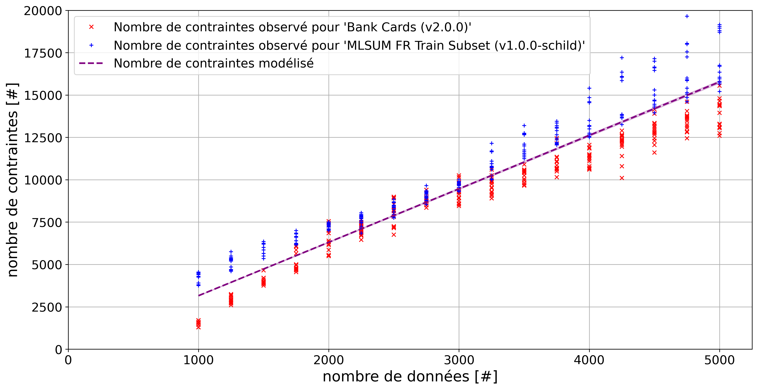
etude-nombre-contraintes-1-modelisation-nombre

Slide 54
etude-nombre-contraintes-2-bornes-limites
(1)
(2)

Slide 55
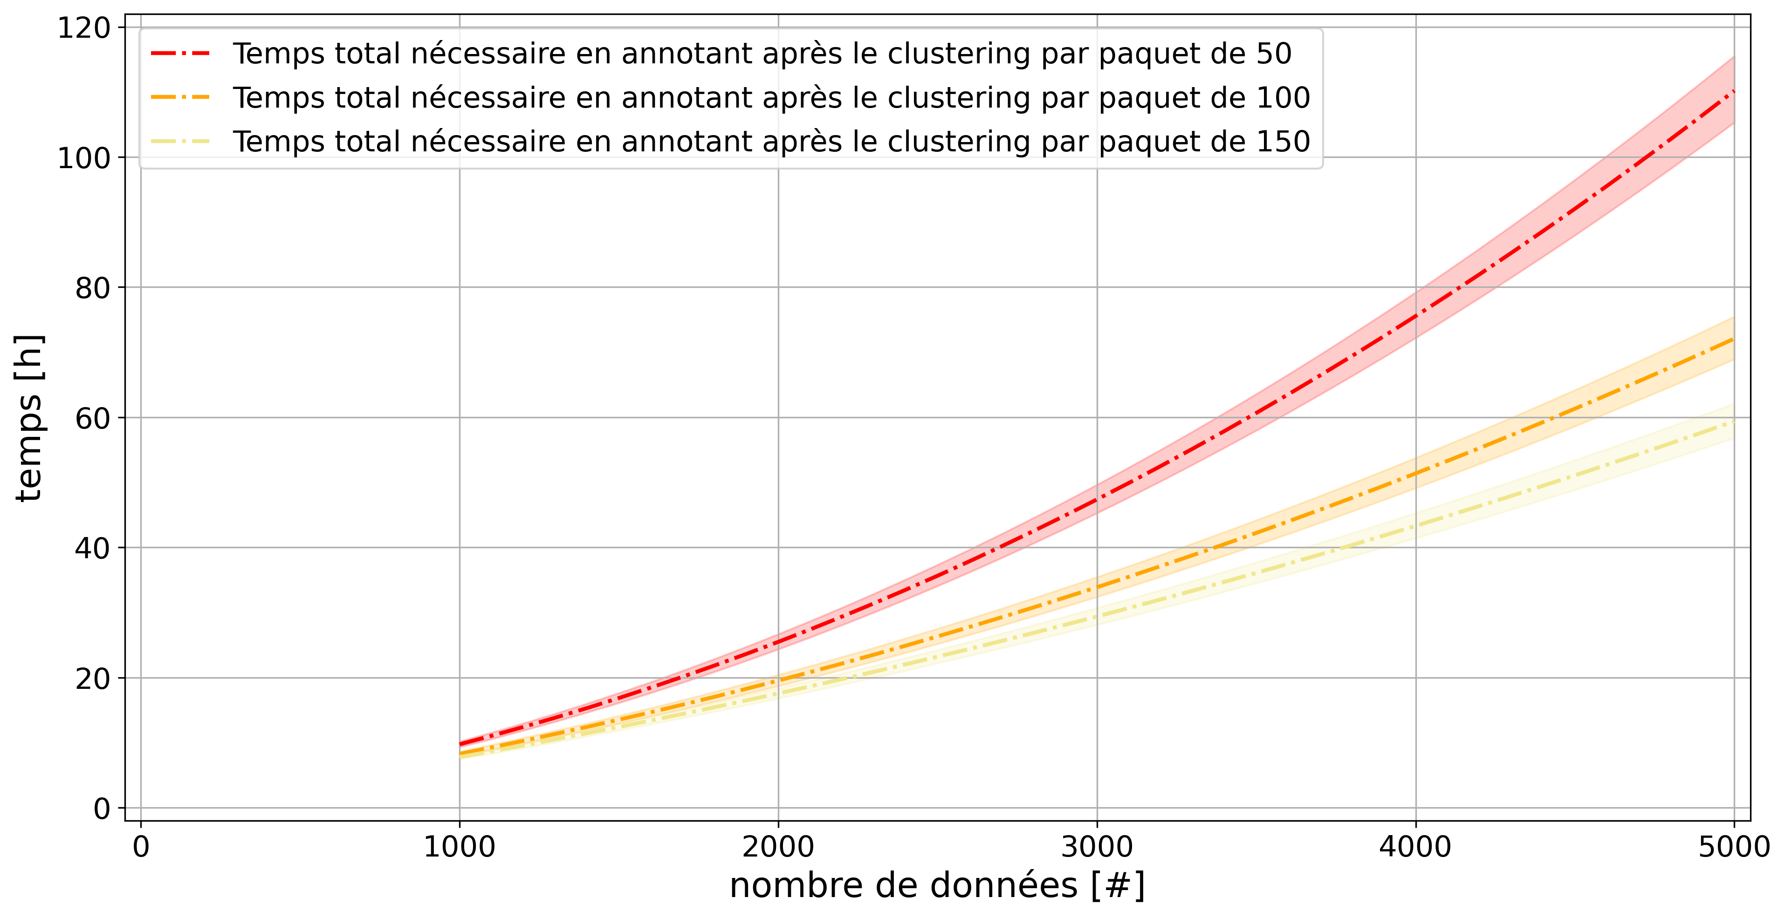
etude-temps-total-1-modelisation-sequentielle

Slide 56
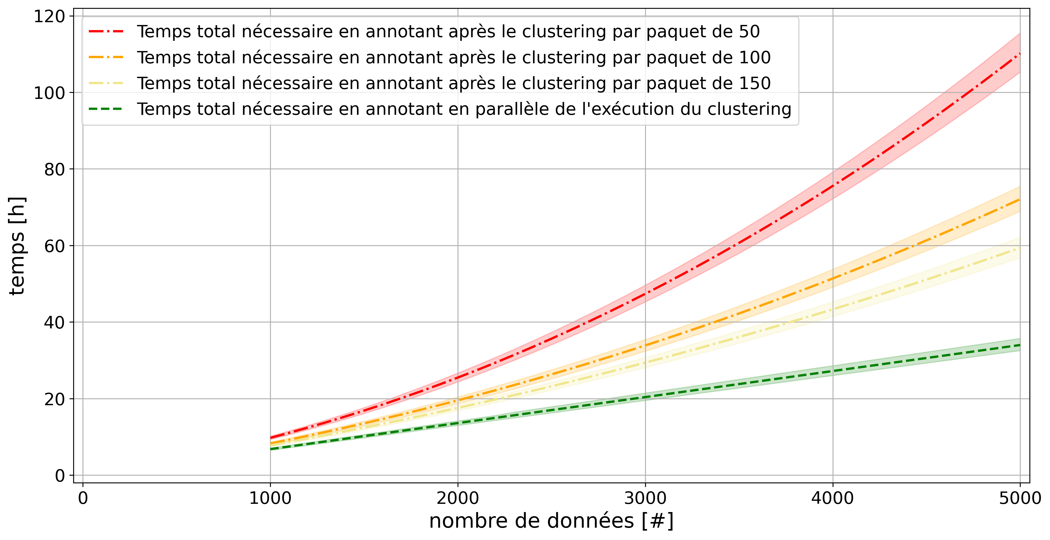
etude-temps-total-2-modelisation-parallele

Slide 57
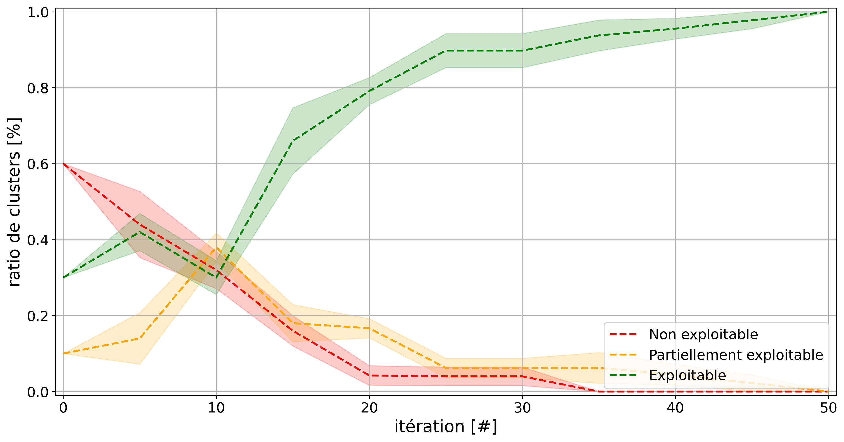
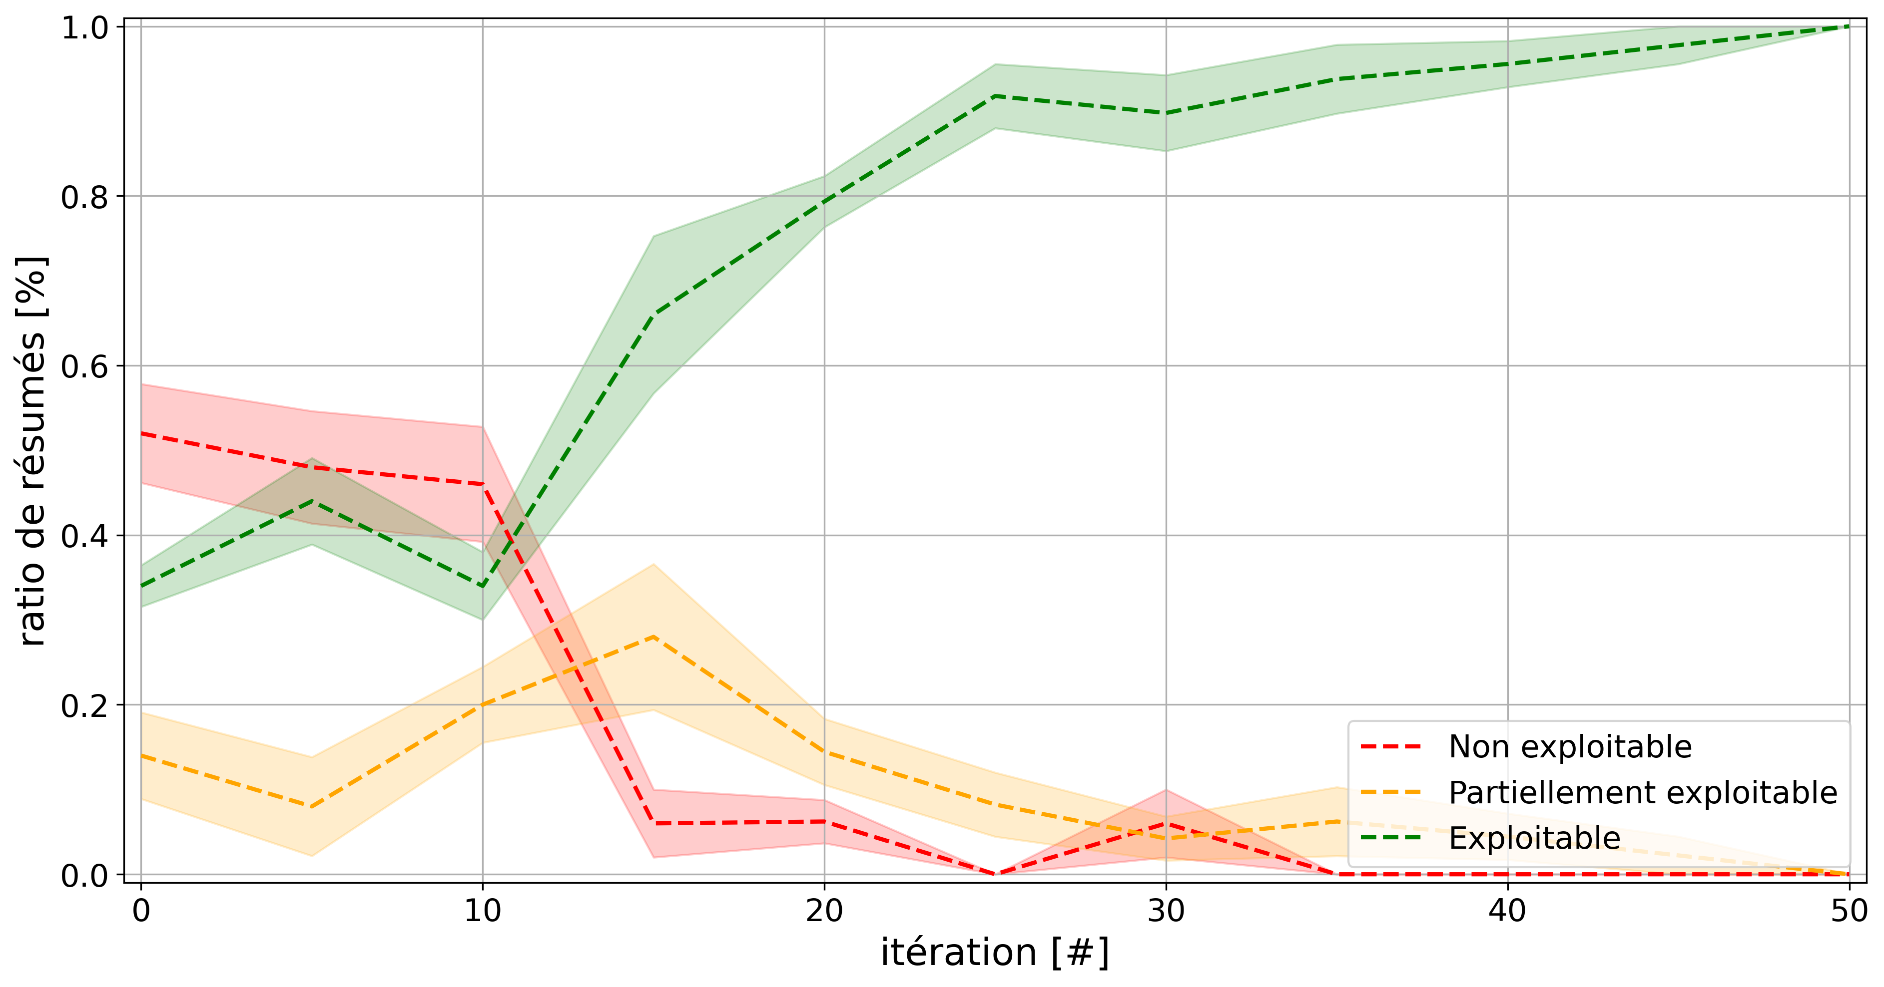
etude-pertinence-llm-check-annotation-favori
(1)
(2)

Slide 58
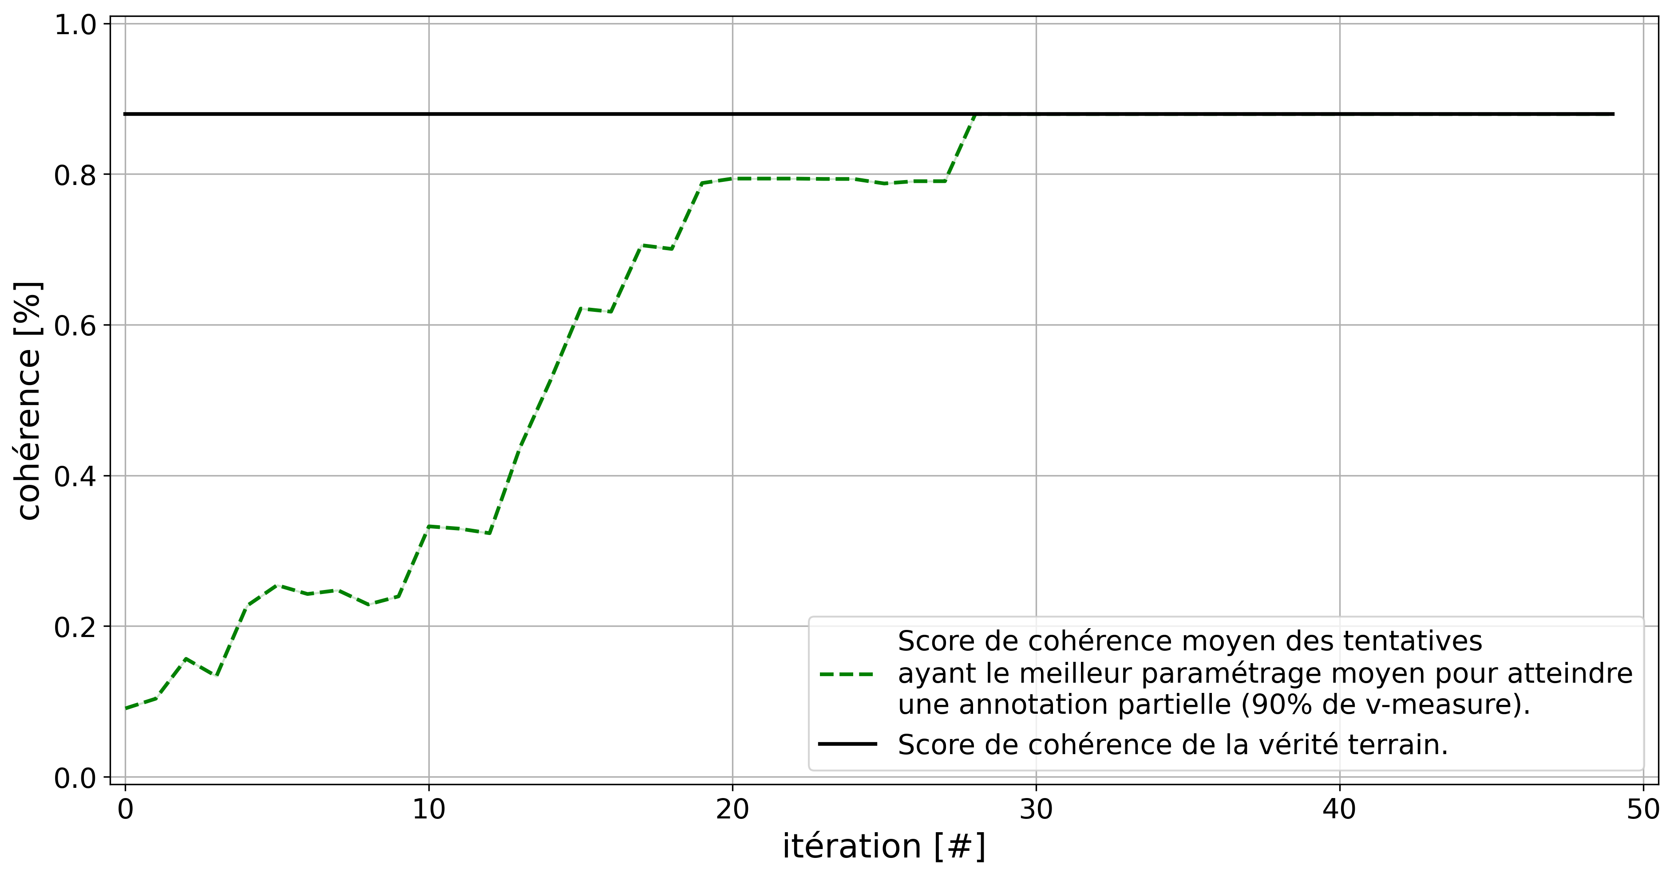
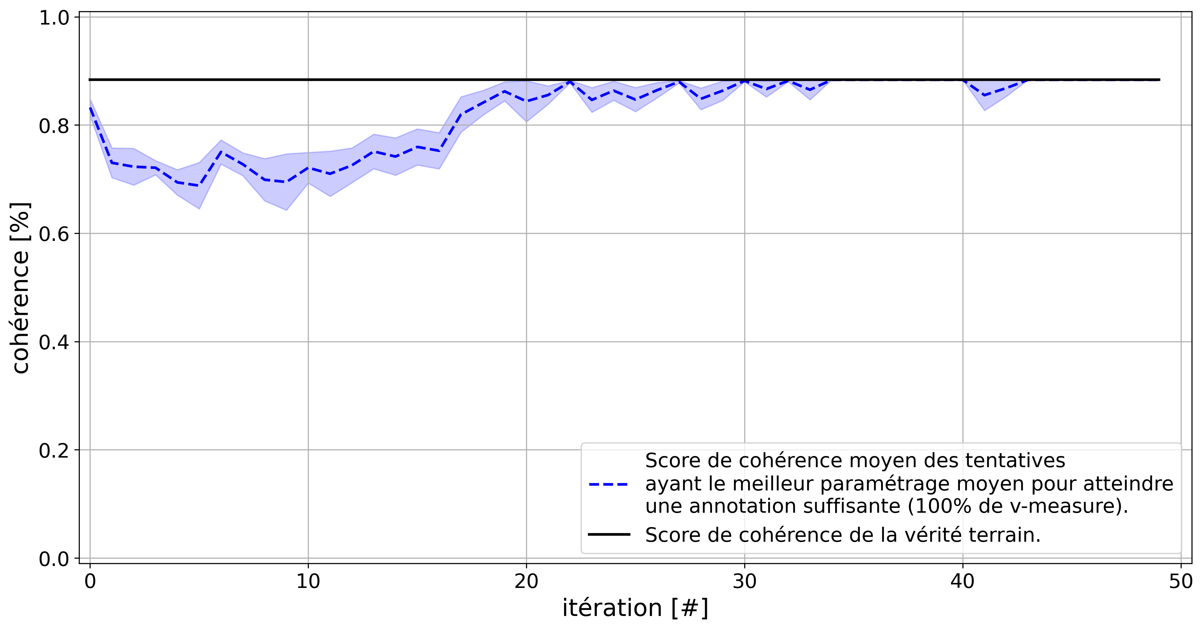
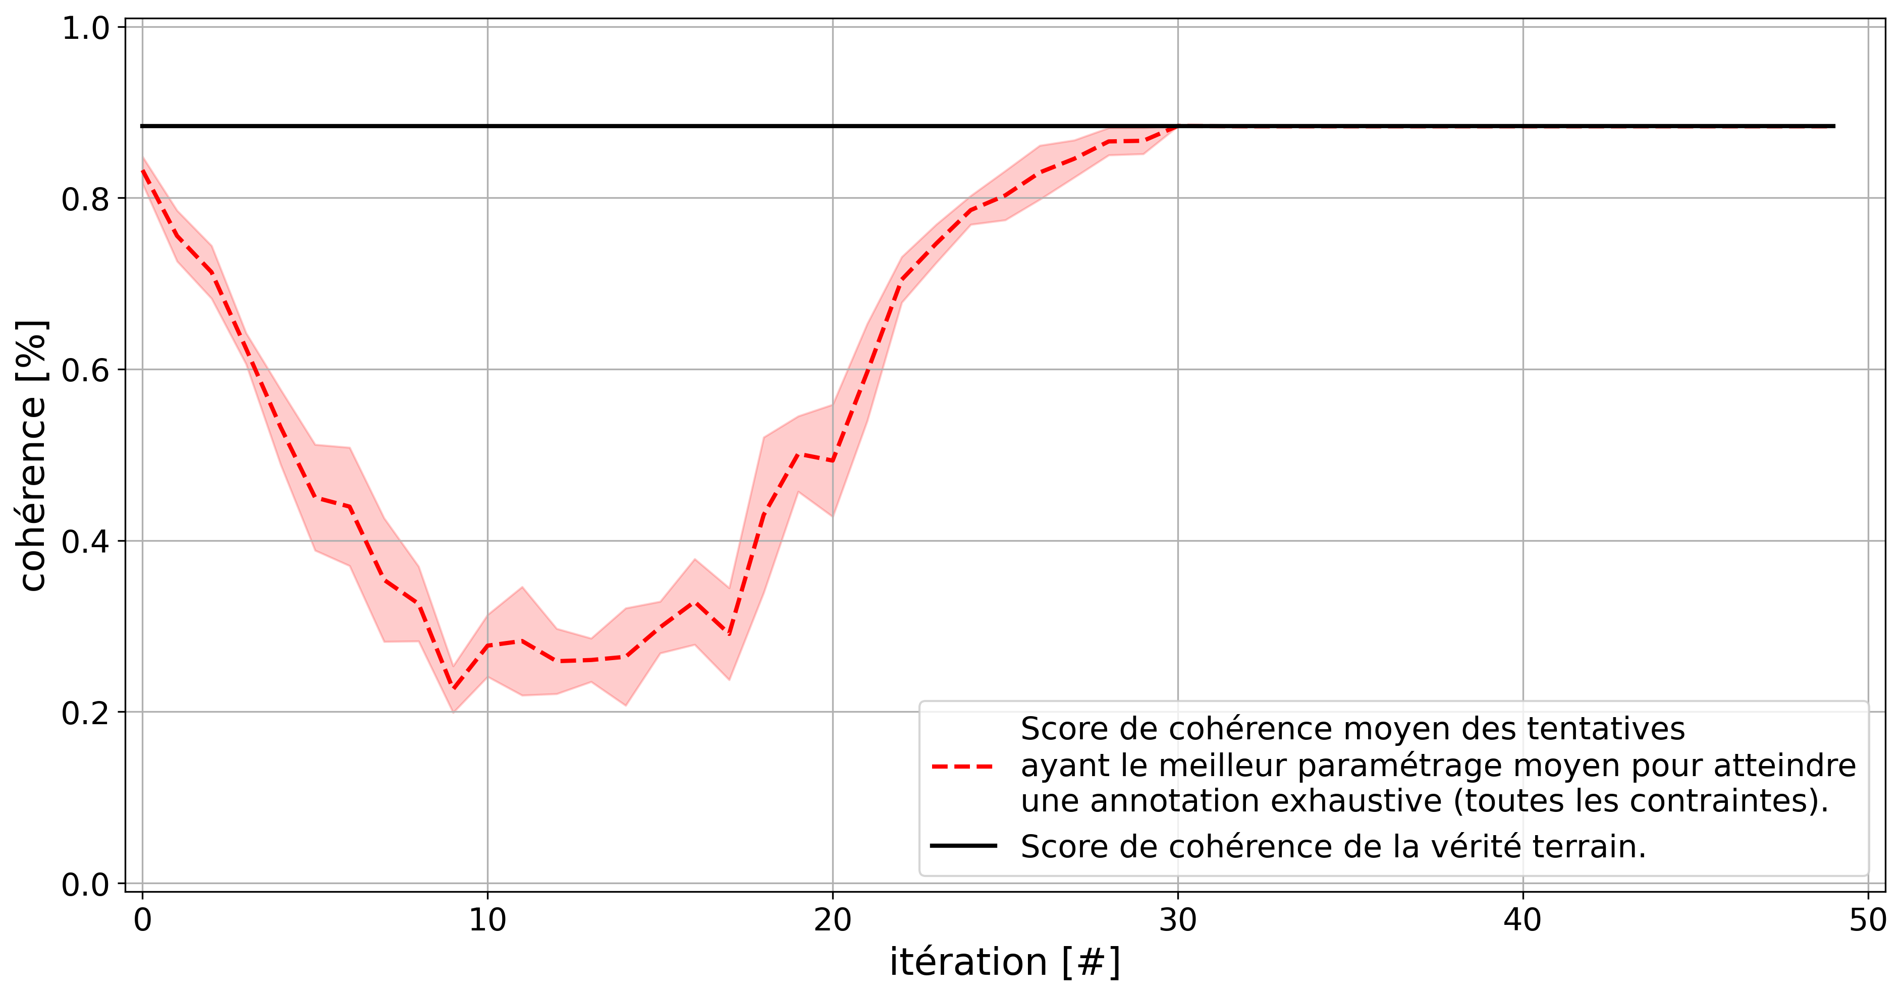
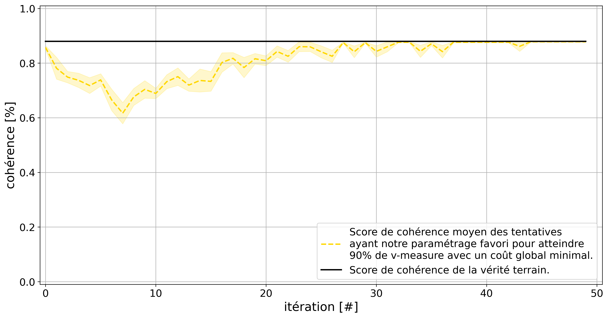
etude-pertinence-consistence
(1)
(2)
(3)
(4)

Slide 59
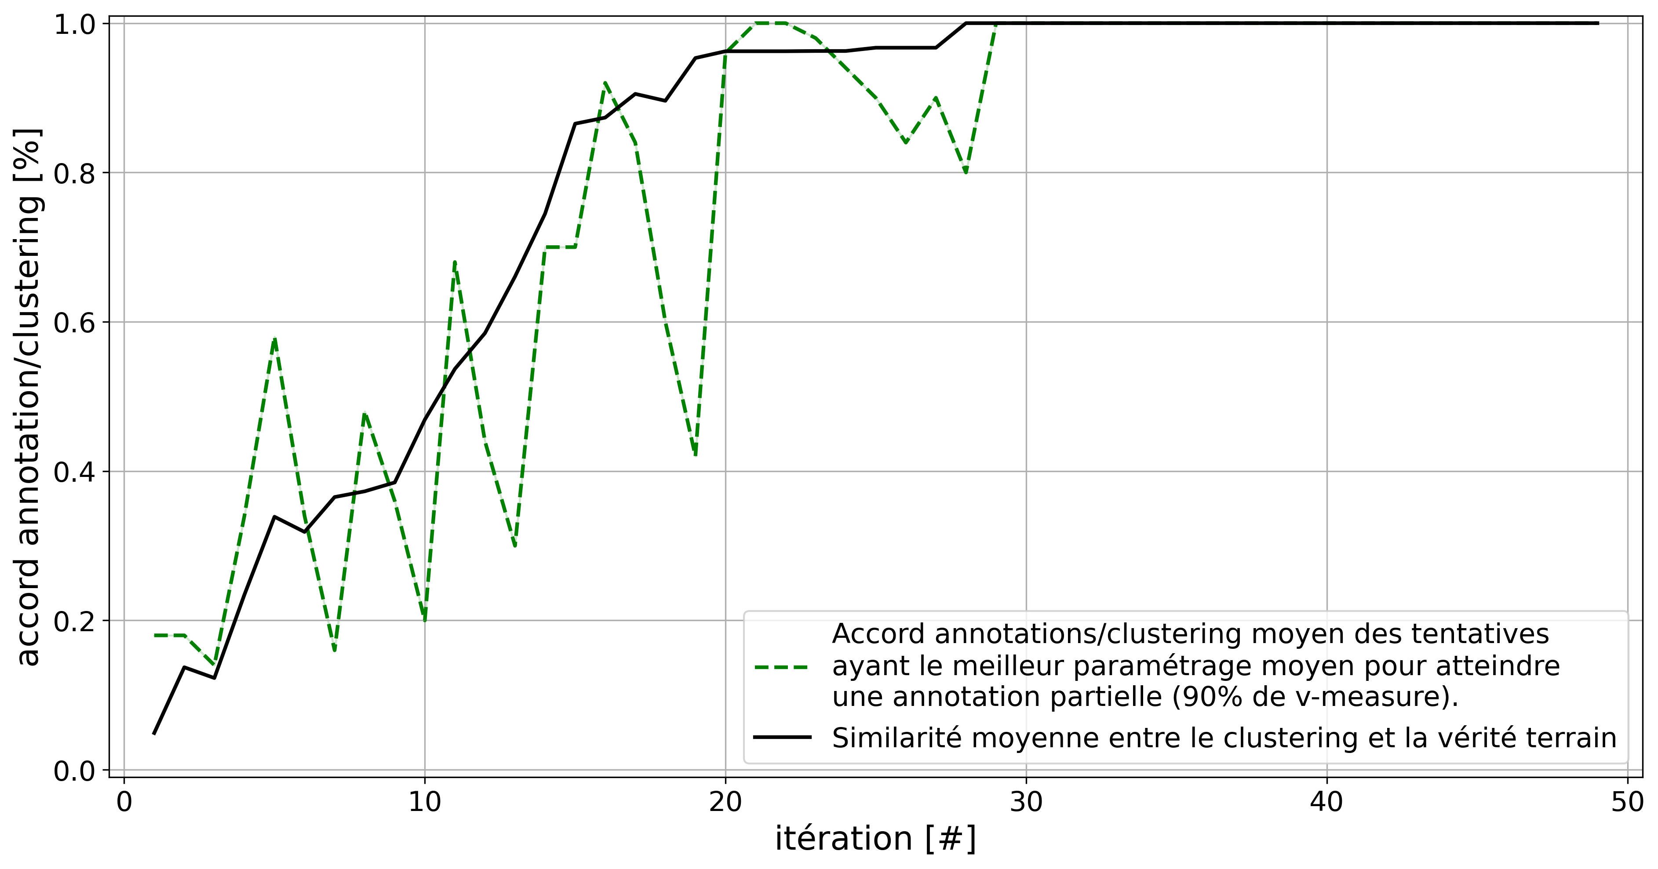
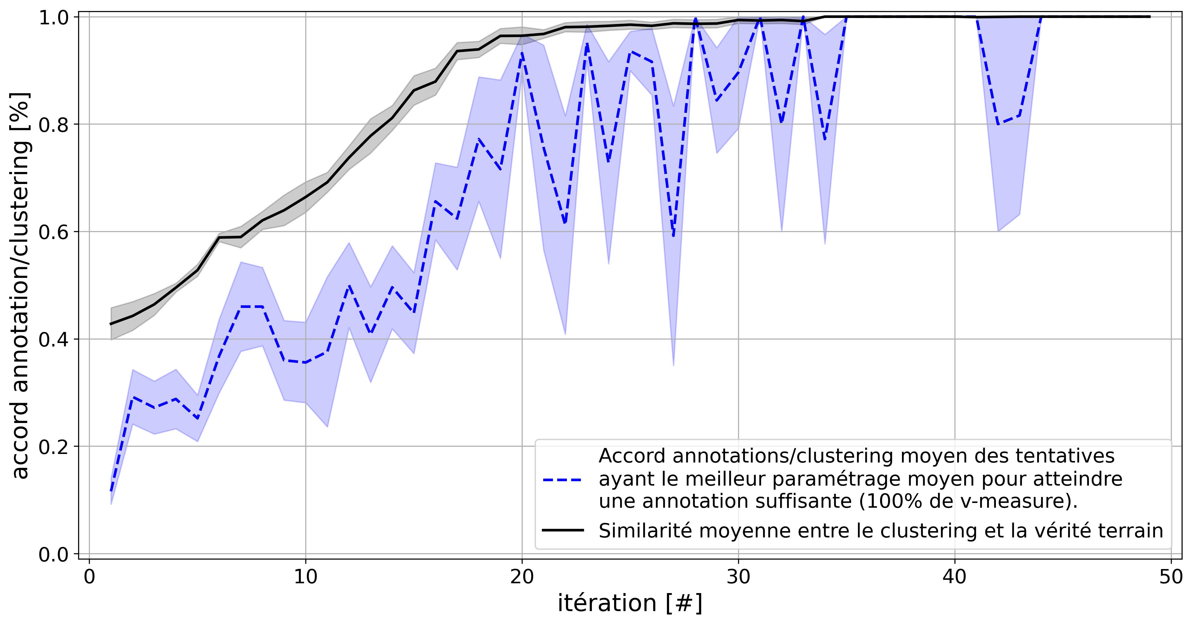
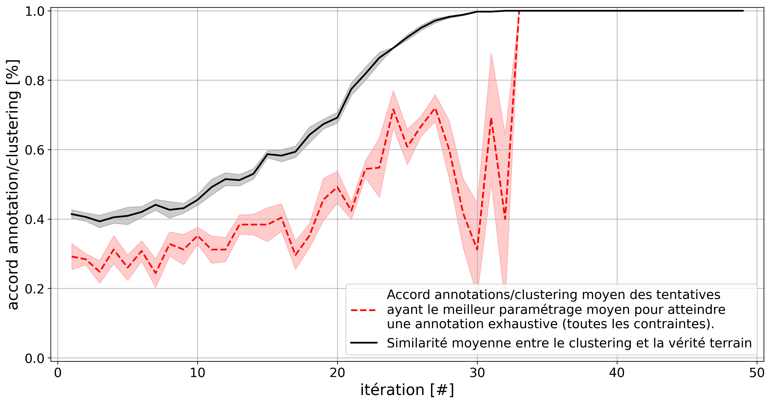
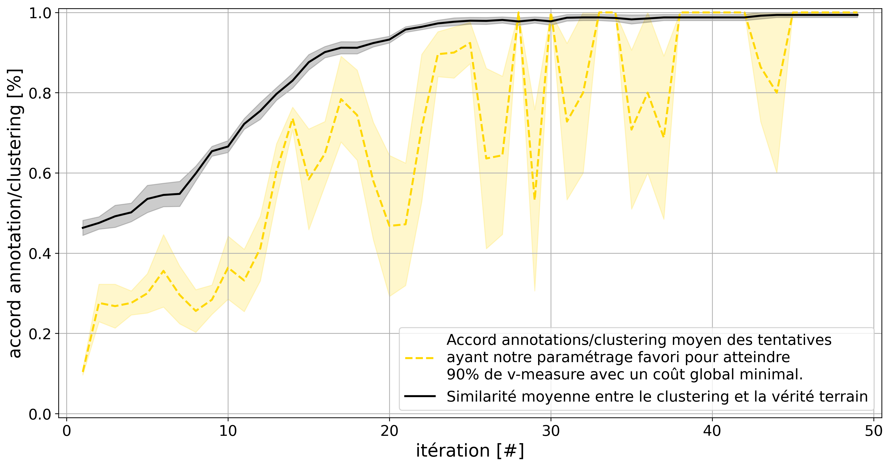
etude-rentabilite-accord-annotation
(1)
(2)
(3)
(4)

Slide 60
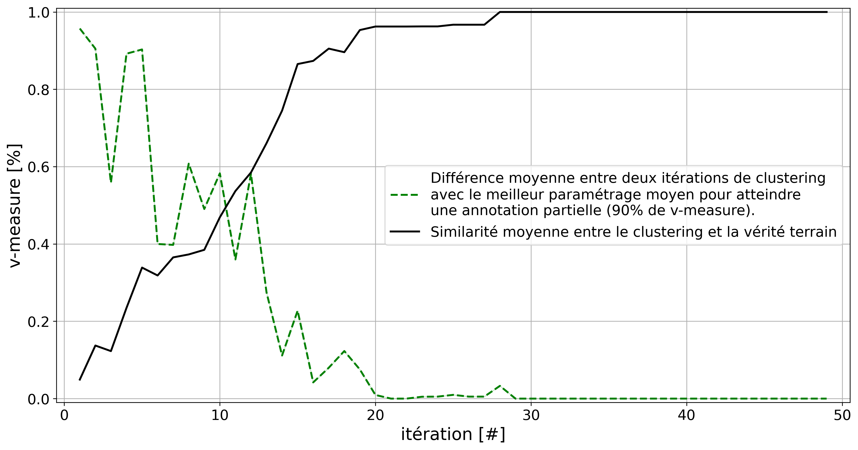



etude-rentabilite-similarite-clustering
(1)
(2)
(3)
(4)

Slide 61




etude-robustesse-erreurs-et-corrections-random-et-closest
(1)
(2)
(3)
(4)

Slide 62
etude-robustesse-erreurs-et-corrections-closest
(1)
(2)

Slide 63
etude-robustesse-subjectivite-et-difference-schema
✔
?

Slide 64





etude-robustesse-subjectivite-et-difference-size-all
(1)
(2)
(3)
(4)
(5)

Slide 65
annexe-chatbots-architectures
(1)
Architecture traditionnelle
Architecture transformers
(2)
Compréhension
du langage naturel
(NLU)
Encodeur
Suivi de l’état
du dialogue
(DST)
Contexte
Choix de la
prochaine action
(Policy)
Décodeur
Génération
de la réponse
(NLG)

Slide 66

interactive-clustering-application-accueil-application

Slide 67

interactive-clustering-application-liste-projets

Slide 68

interactive-clustering-application-accueil-projet

Slide 69

interactive-clustering-application-parametres

Slide 70

interactive-clustering-application-textes

Slide 71

interactive-clustering-application-contraintes

Slide 72

interactive-clustering-application-annotation-0full

Slide 73

interactive-clustering-application-annotation-1annotation

Slide 74

interactive-clustering-application-annotation-2details

Slide 75

interactive-clustering-application-annotation-3graphe

Slide 76

interactive-clustering-application-annotation-4conflit

Slide 77
interactive-clustering-application-diagramme-etats
Initialisation
(TODO ➔ PENDING ➔ WORKING)
Echantillonnage de contraintes
(TODO ➔ PENDING ➔ WORKING)
Annotation et vérification
(TODO ➔ PENDING ➔ WORKING)
Clustering sous contraintes
(TODO ➔ PENDING ➔ WORKING)

Slide 78
annexe-vmeasure-presentation
(1)
(2)

Slide 79
annexe-vmeasure-cas-extremes
(1)
(2)
c

Slide 80
annexe-vmeasure-cas-simples
(1)
(2)

